Slide 1
Analyse trimestrielle par Pays
Belgique
En quelques mots...
 | Top Volume | Top Progression | Top Potentiel
Campagne | Alsace (FR),Provence (FR),Normandie (FR) | Bourgogne (FR),Drome (FR),Chantilly (FR) | Baie de Somme (FR),Bourgogne (FR),Chantilly (FR)
Littoral | Nice (FR),Le Cap d Agde (FR),Ars en Ré (FR) | Le Barcarès (FR),Deauville (FR),Cap Ferret (FR) | La Baule Escoublac (FR),Porto Vecchio (FR),Cap Ferret (FR)
Montagne | Alpe d Huez (FR),Chamonix (FR),Val Thorens (FR) | Châtel (FR),La Plagne (FR),Courchevel (FR) | Alpe d Huez (FR),Les Gets (FR),Valloire (FR)
OutreMer | Réunion (RE),Guadeloupe (GP),Tahiti (PF) | Martinique (LC),Guyane (GF),Réunion (RE) | Guyane (GF),Martinique (LC),Réunion (RE)
Urbain | Paris (FR),Lille (FR),Nice (FR) | Strasbourg (FR),Lille (FR),Paris (FR) | Paris (FR),Lille (FR),Strasbourg (FR)

Slide 2
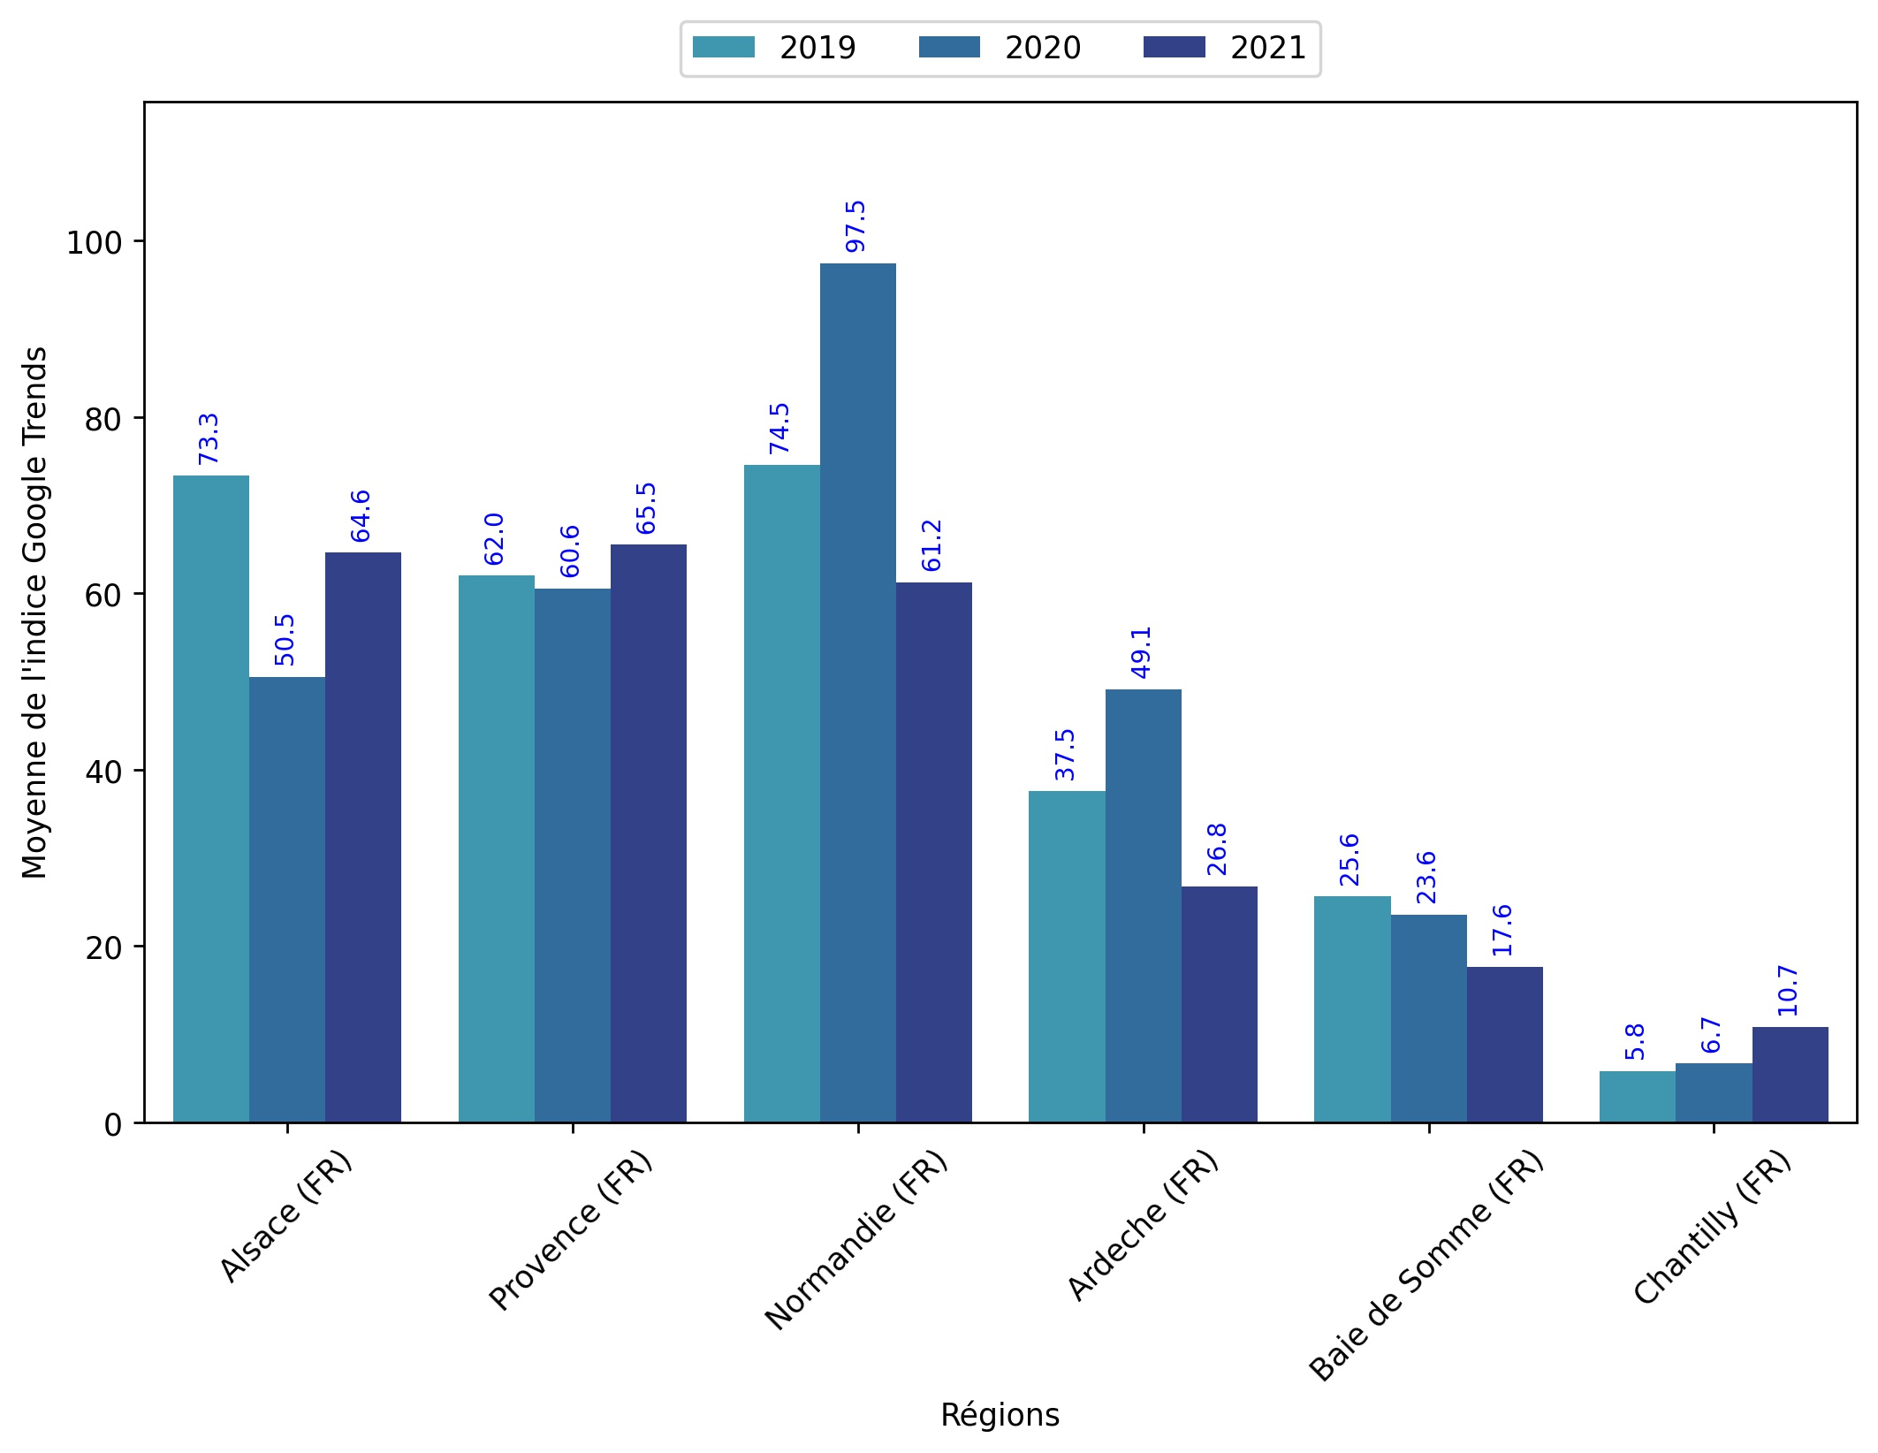
Indice hebdomadaire des tendances de recherches . Rubrique Campagne

Slide 3
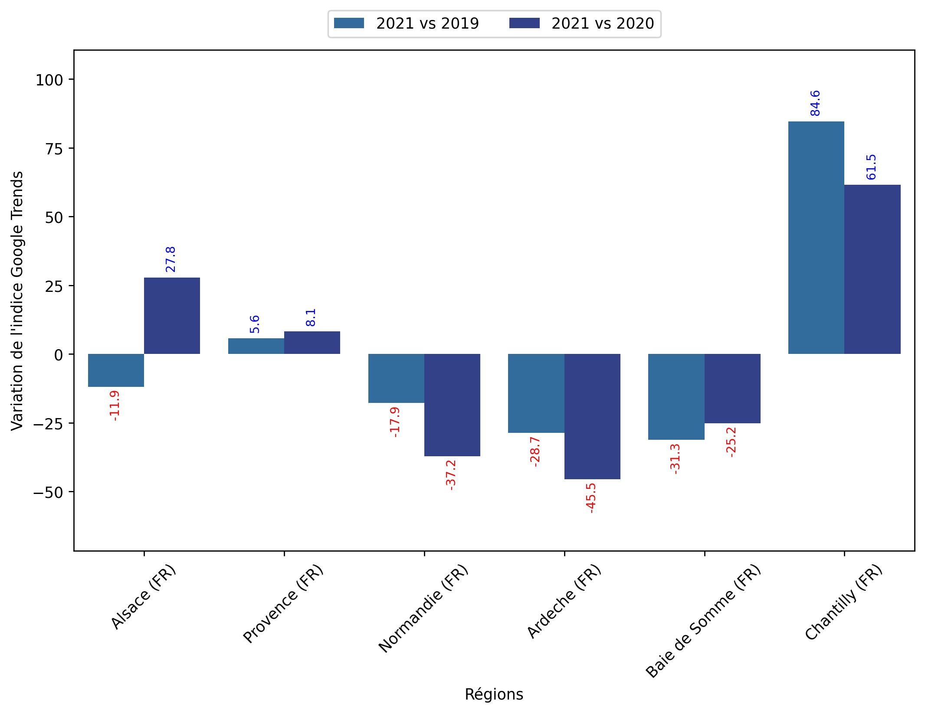
Indice hebdomadaire des tendances de recherches . Rubrique Campagne

Slide 4
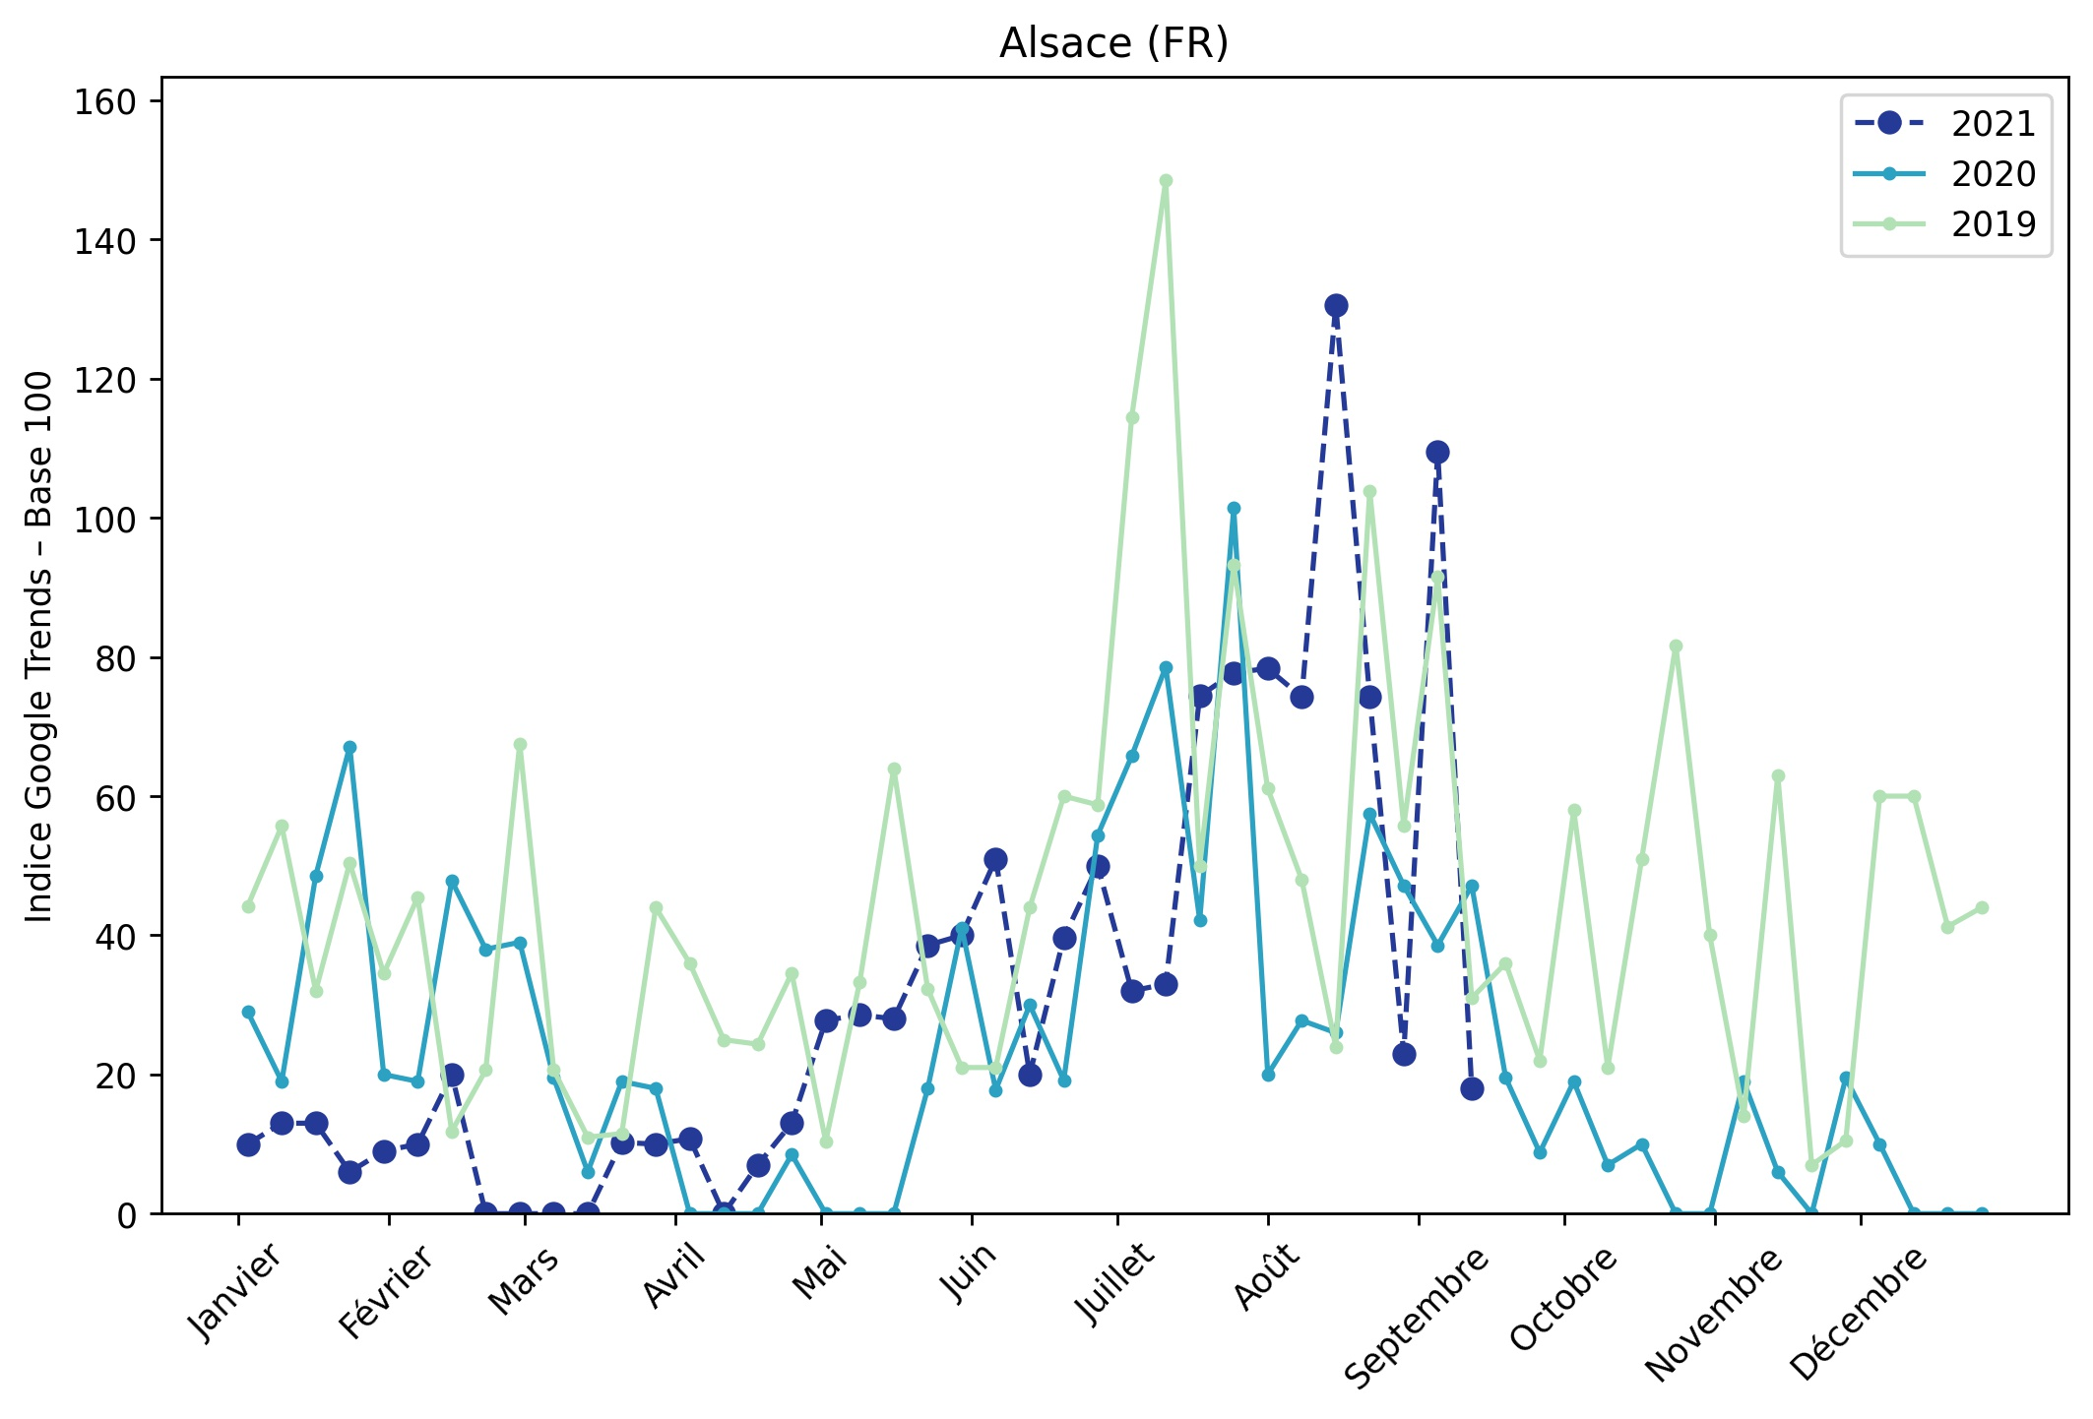
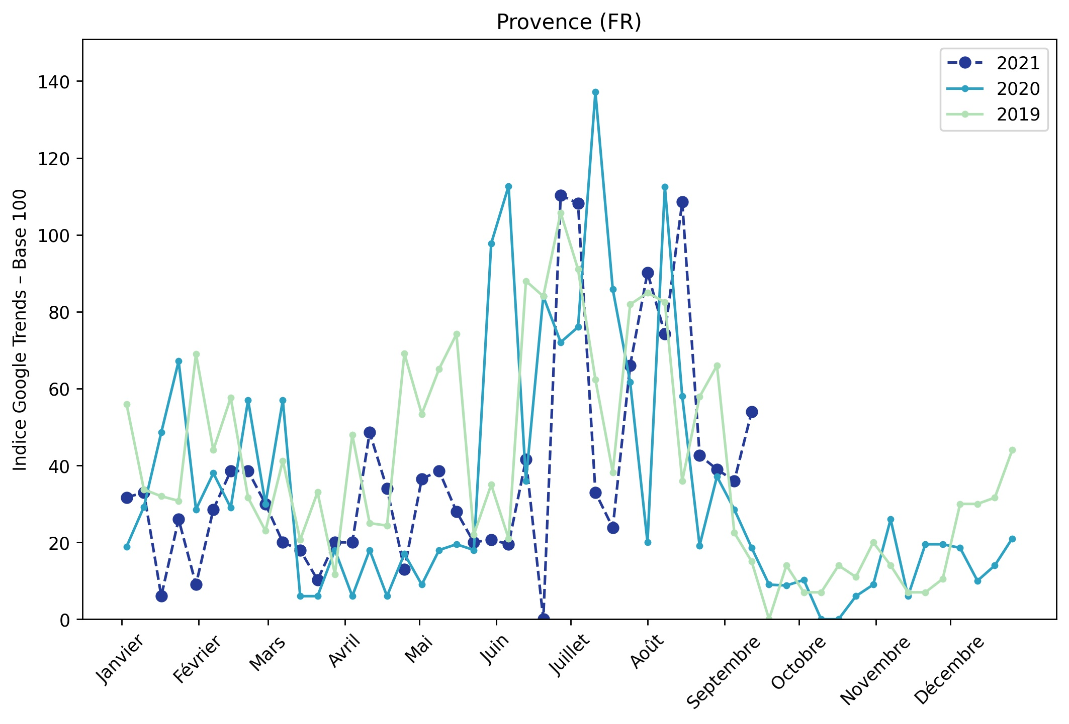
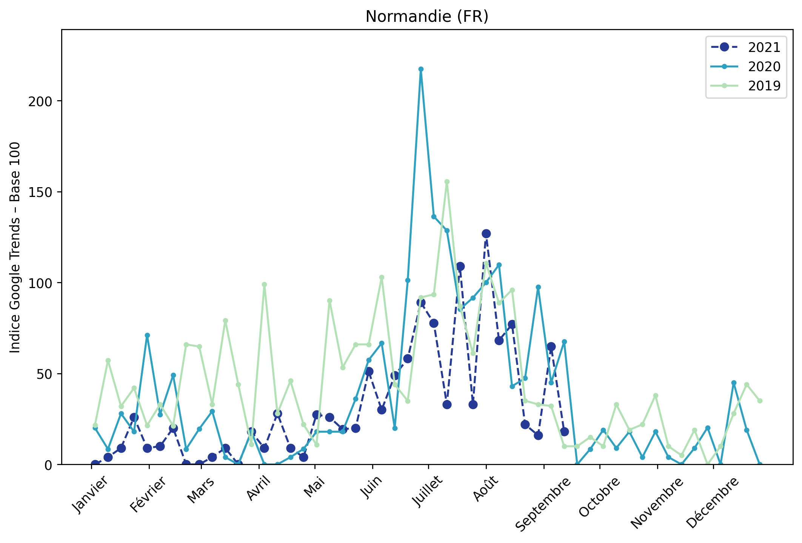
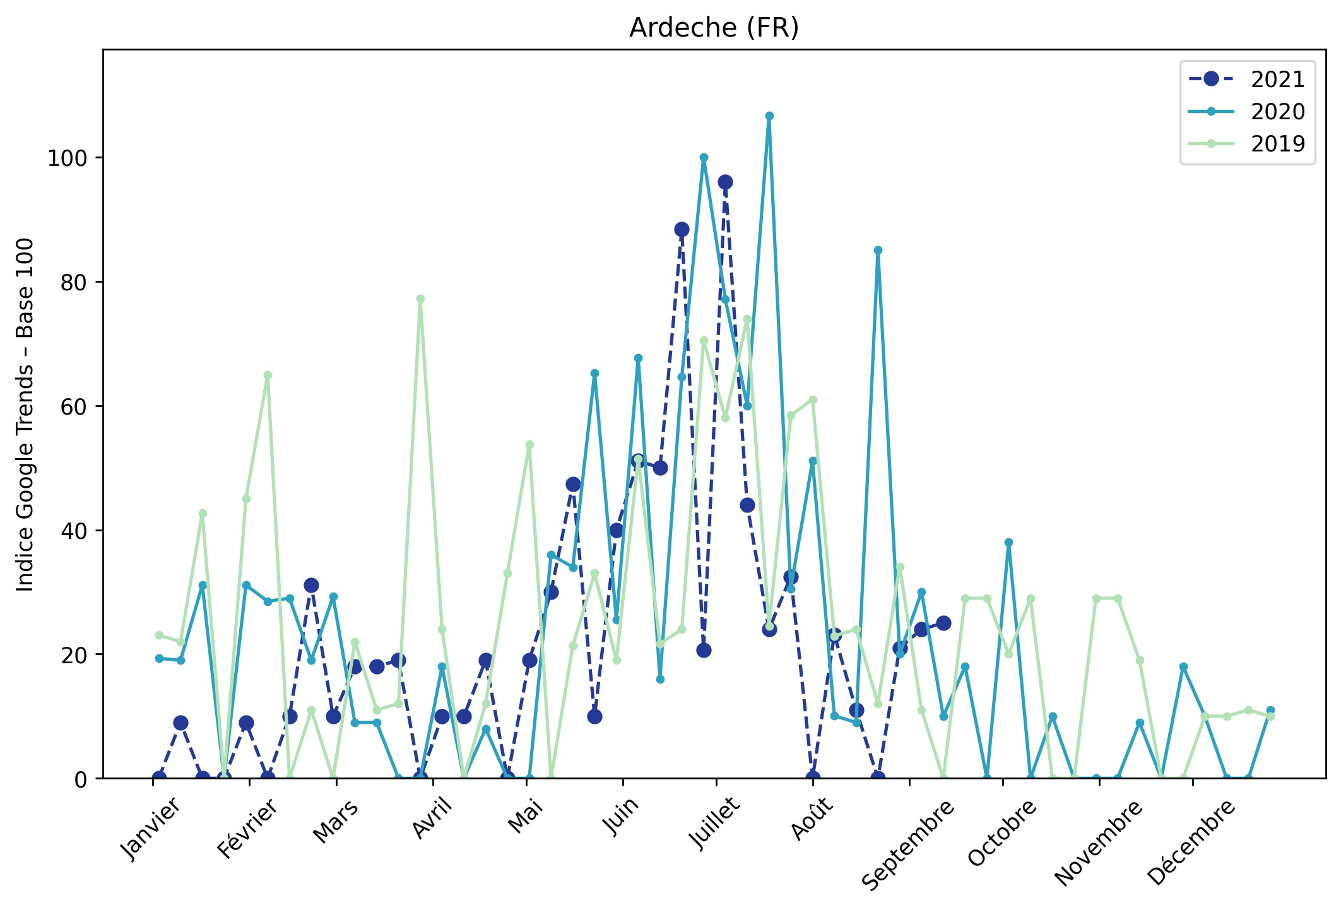
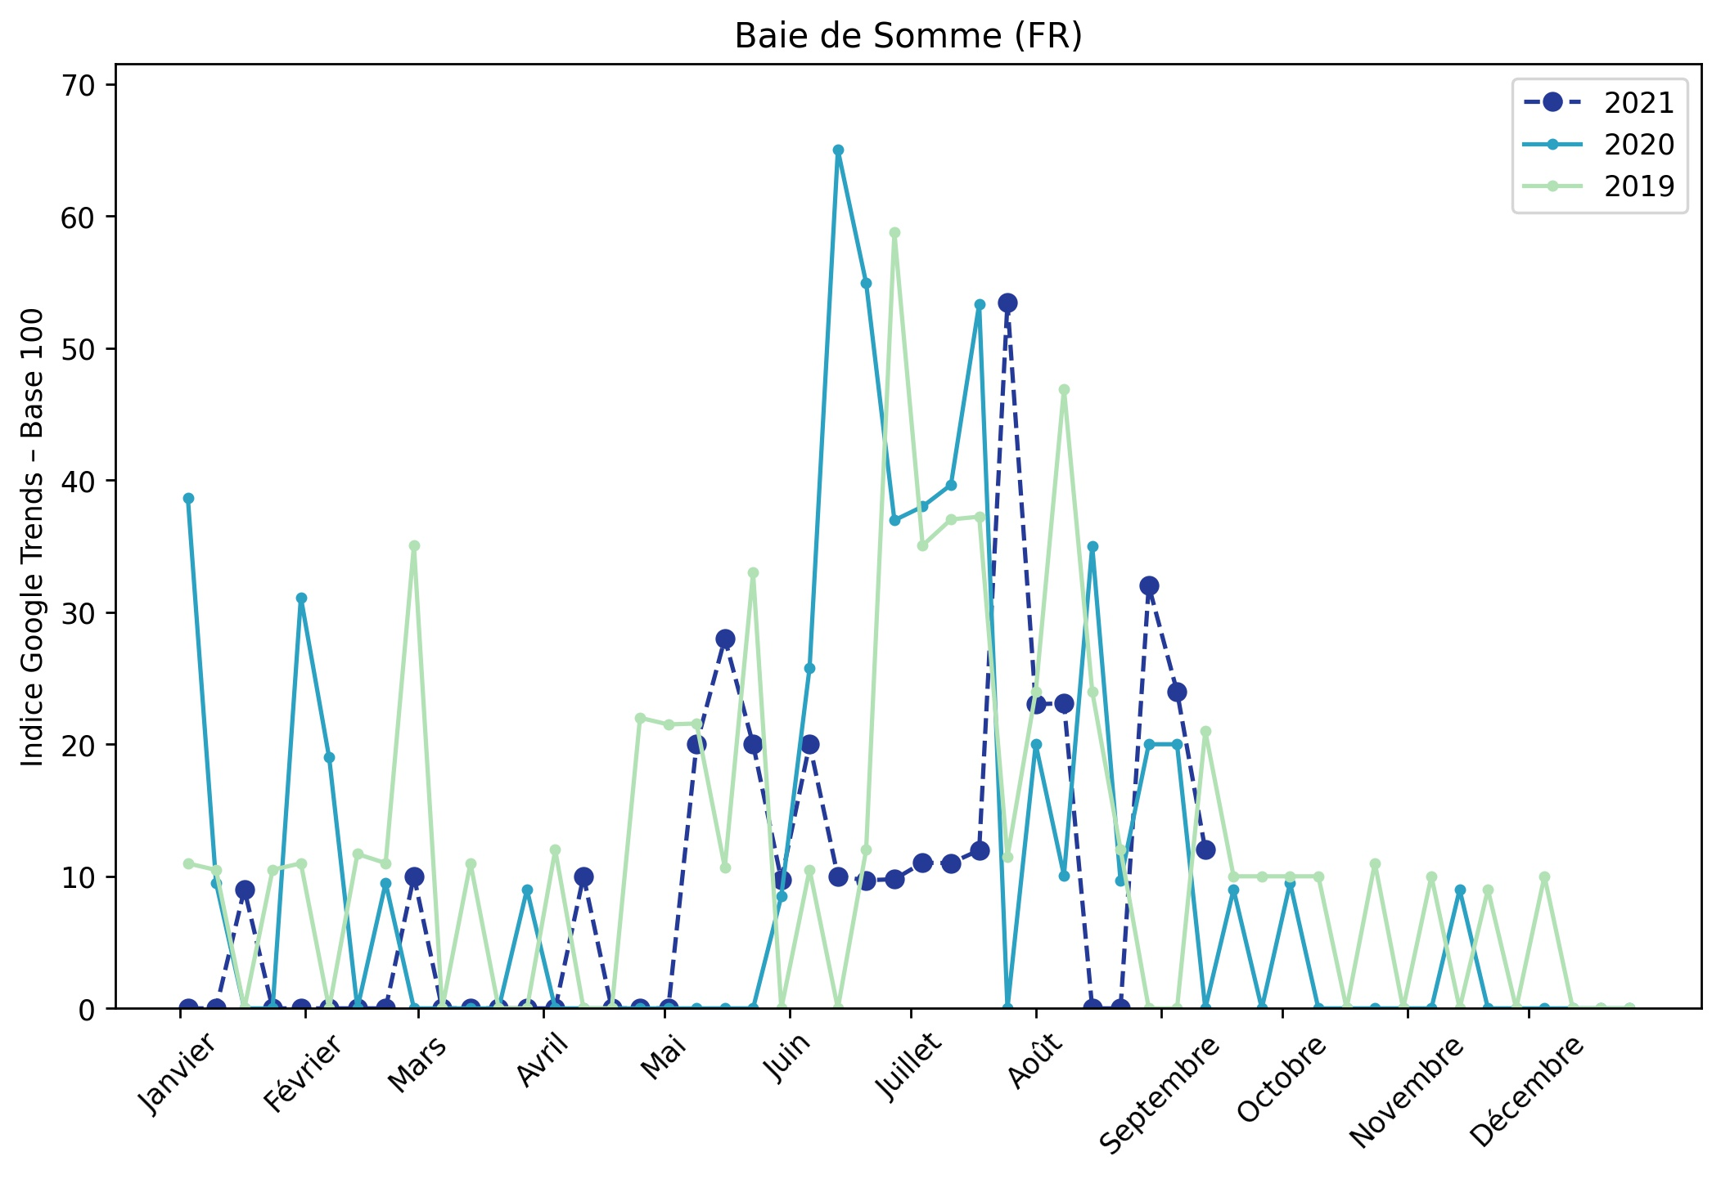
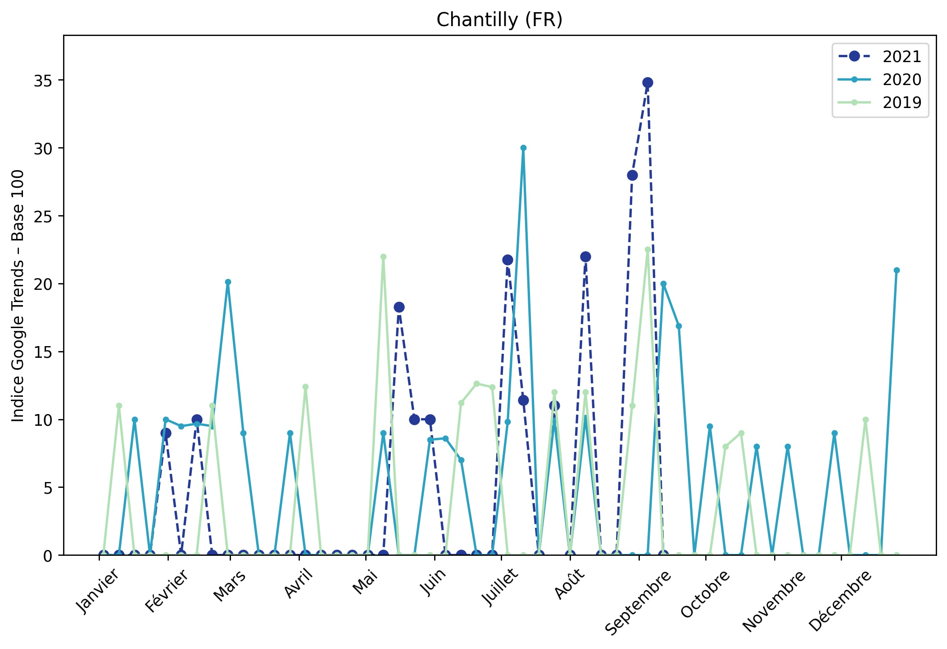
Indice hebdomadaire des tendances de recherches . Rubrique Campagne

Slide 5
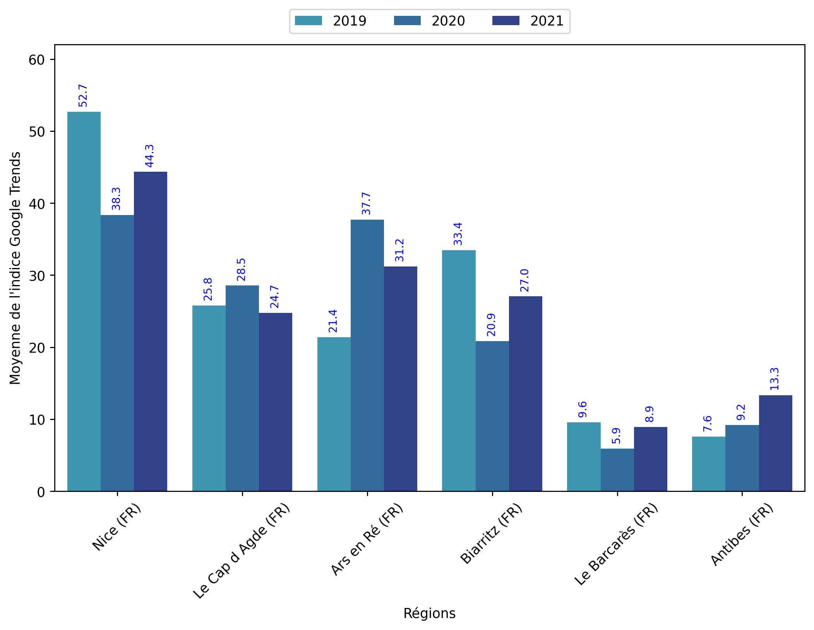
Indice hebdomadaire des tendances de recherches . Rubrique Littoral

Slide 6
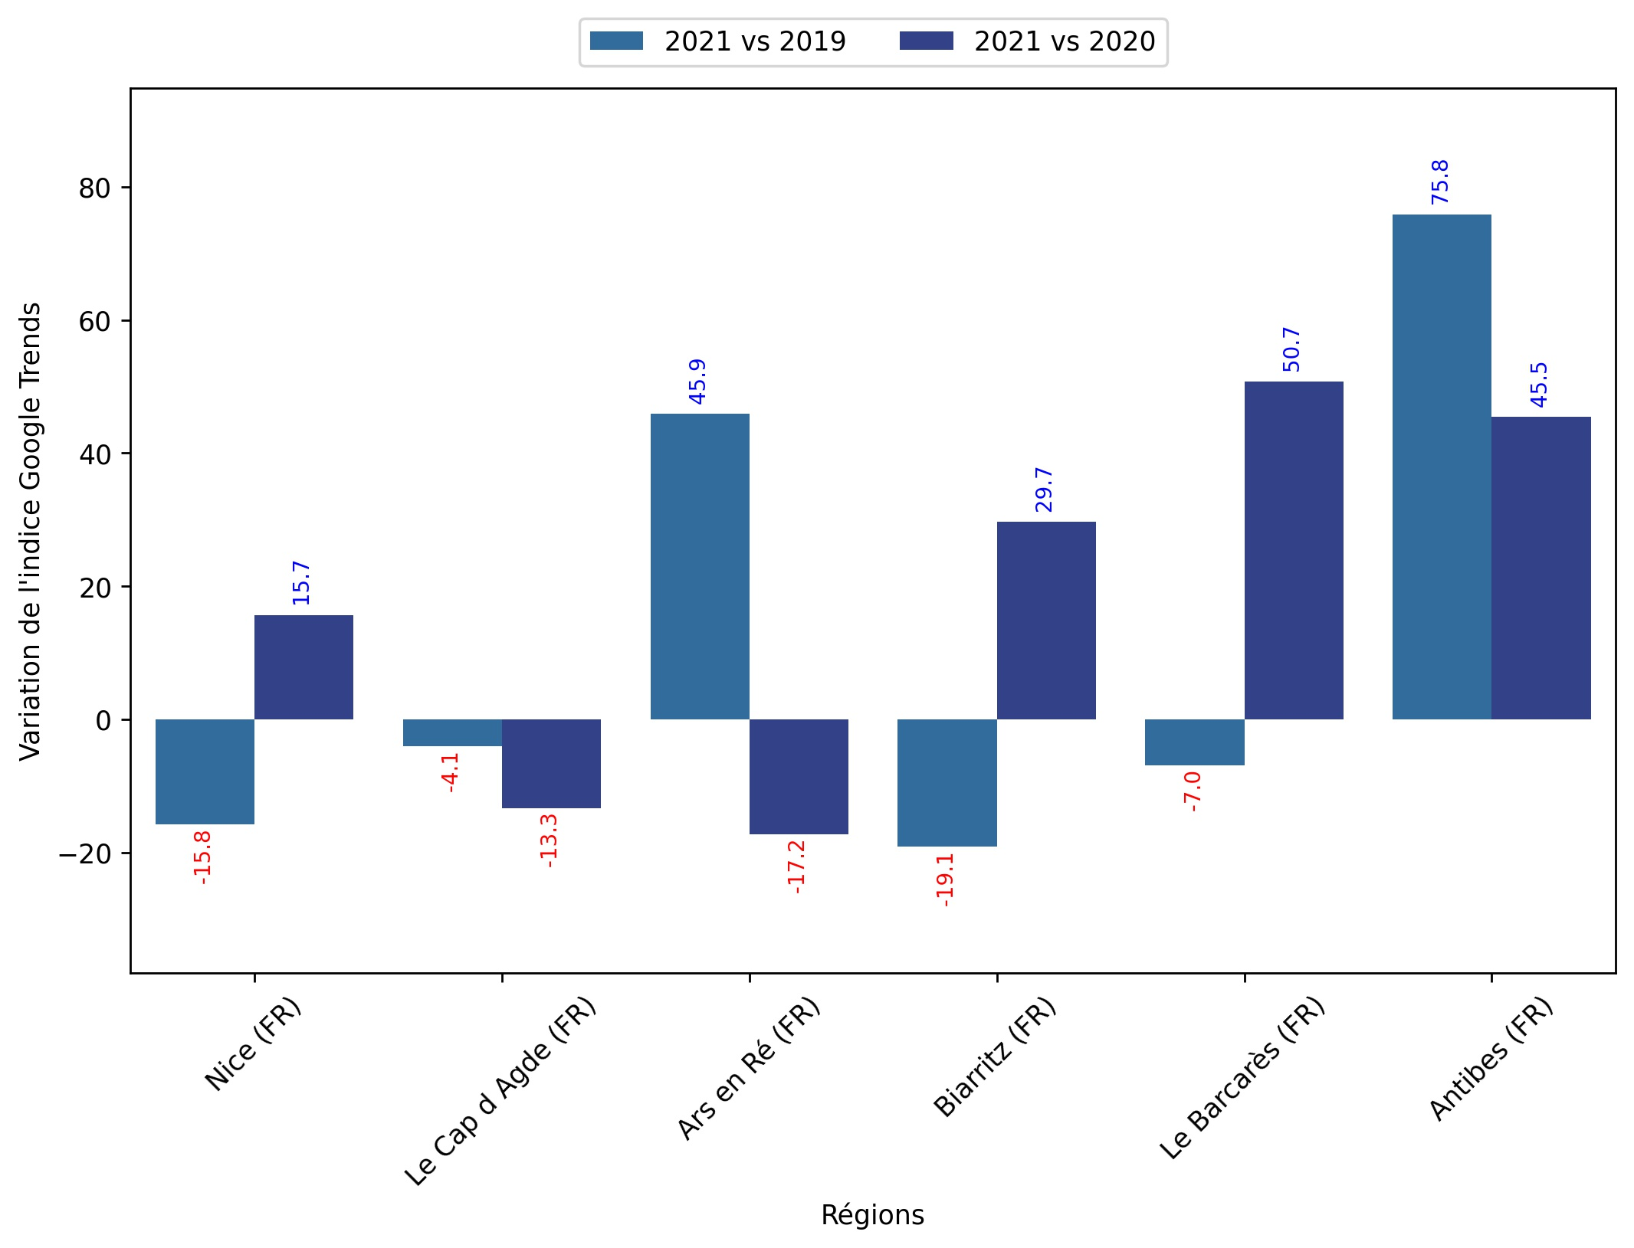
Indice hebdomadaire des tendances de recherches . Rubrique Littoral

Slide 7
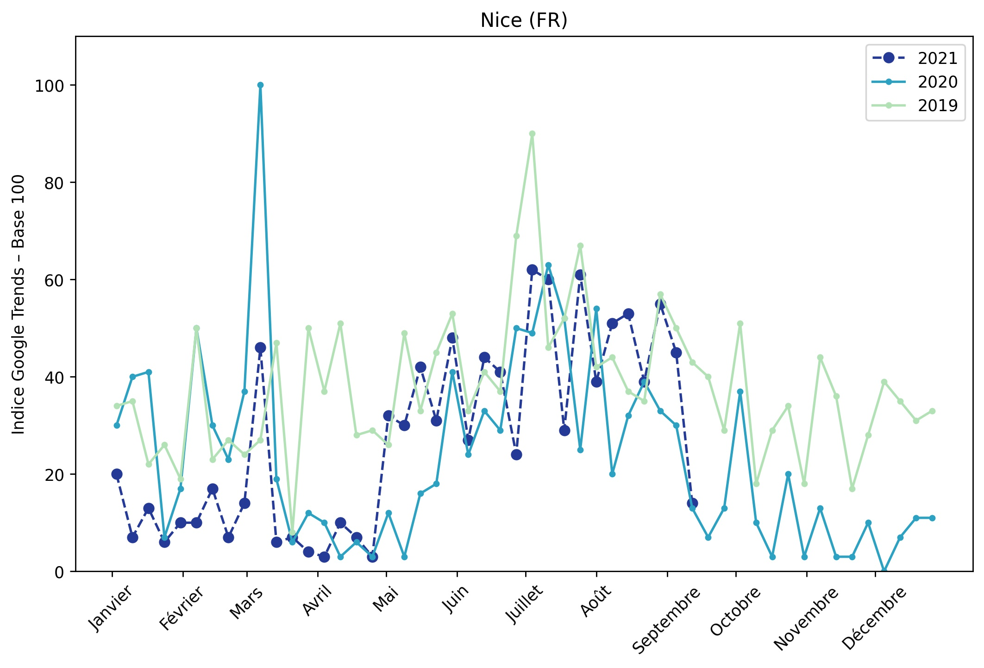
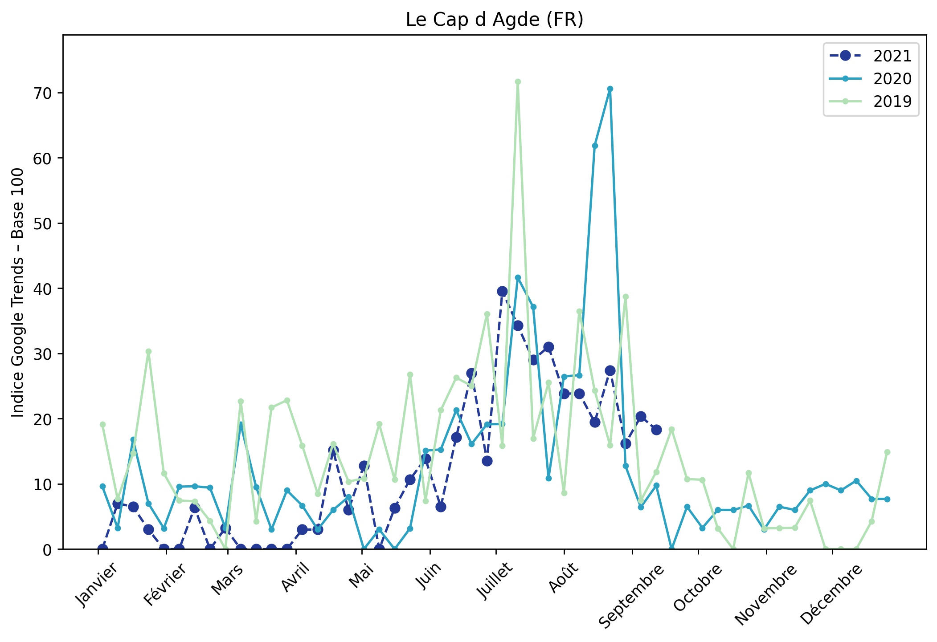
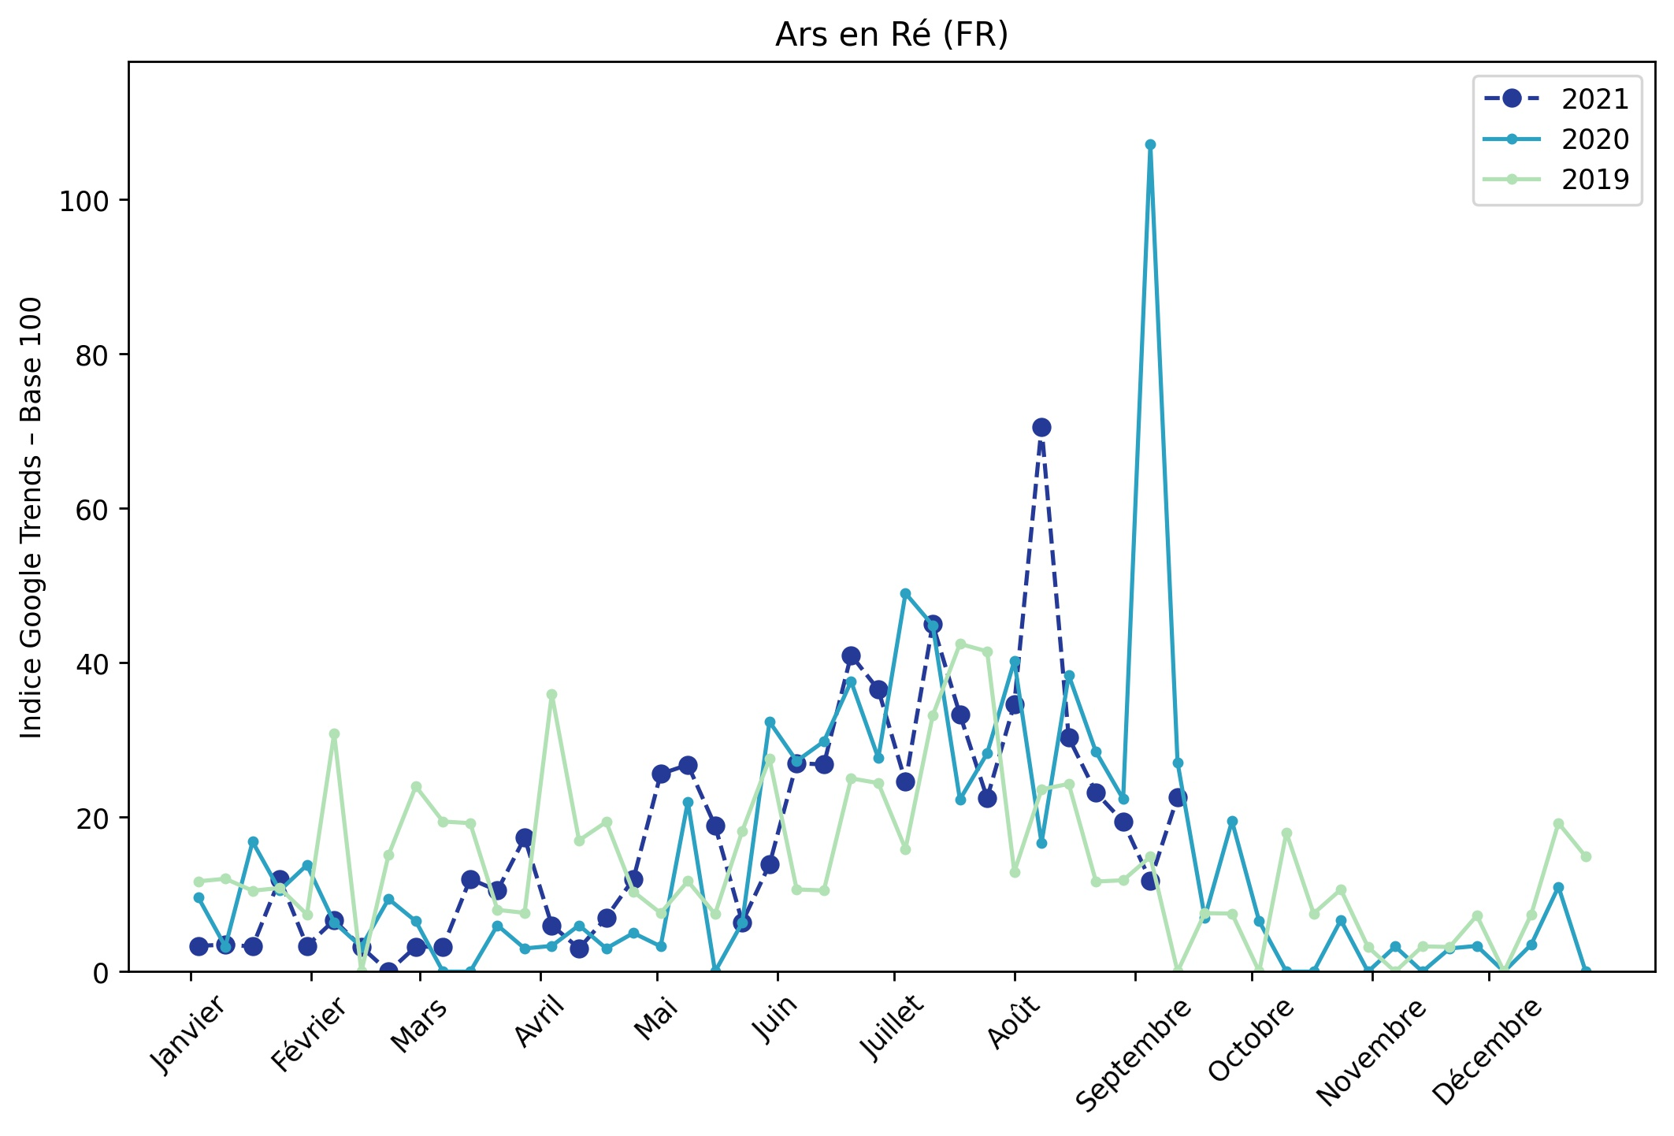
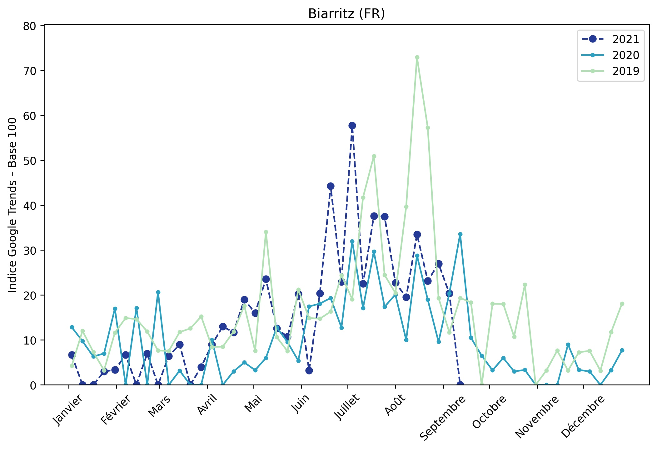
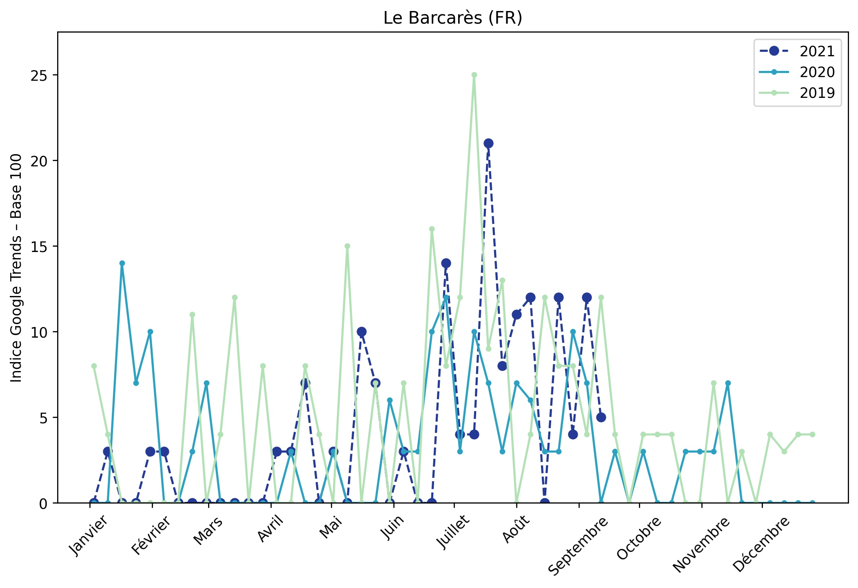
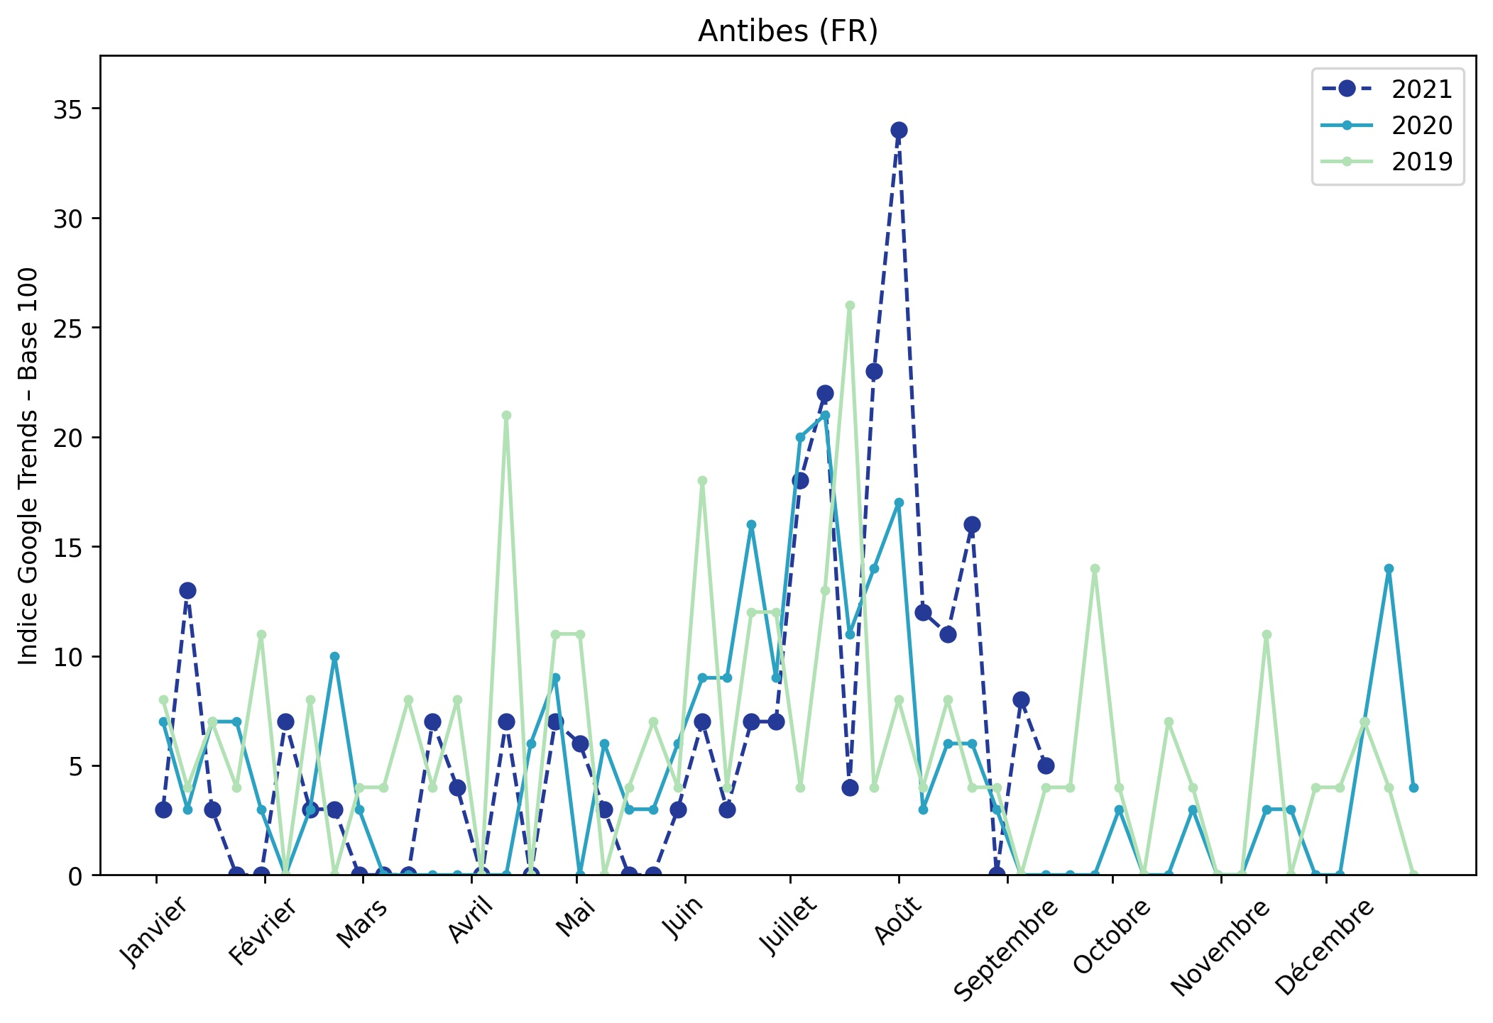
Indice hebdomadaire des tendances de recherches . Rubrique Littoral

Slide 8
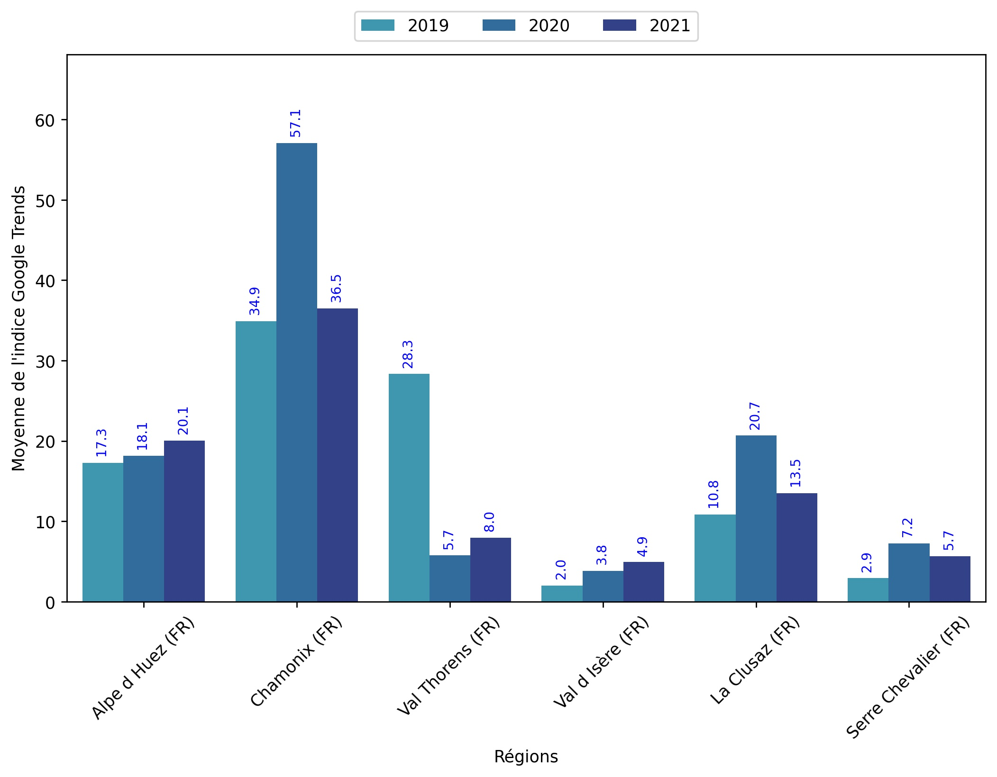
Indice hebdomadaire des tendances de recherches . Rubrique Montagne

Slide 9
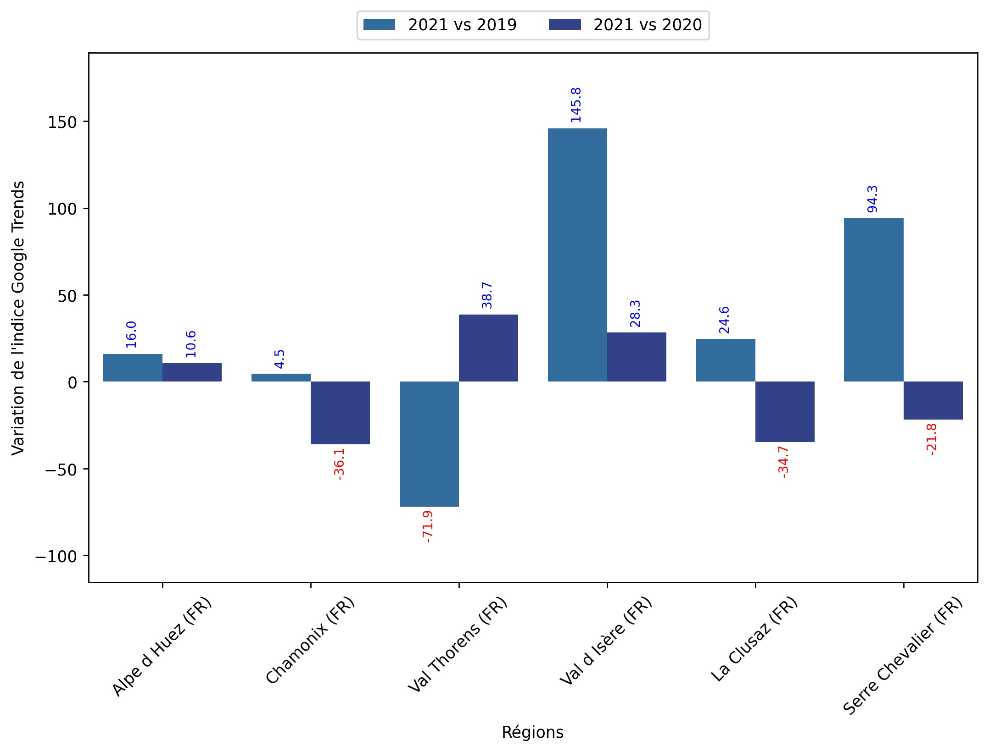
Indice hebdomadaire des tendances de recherches . Rubrique Montagne

Slide 10
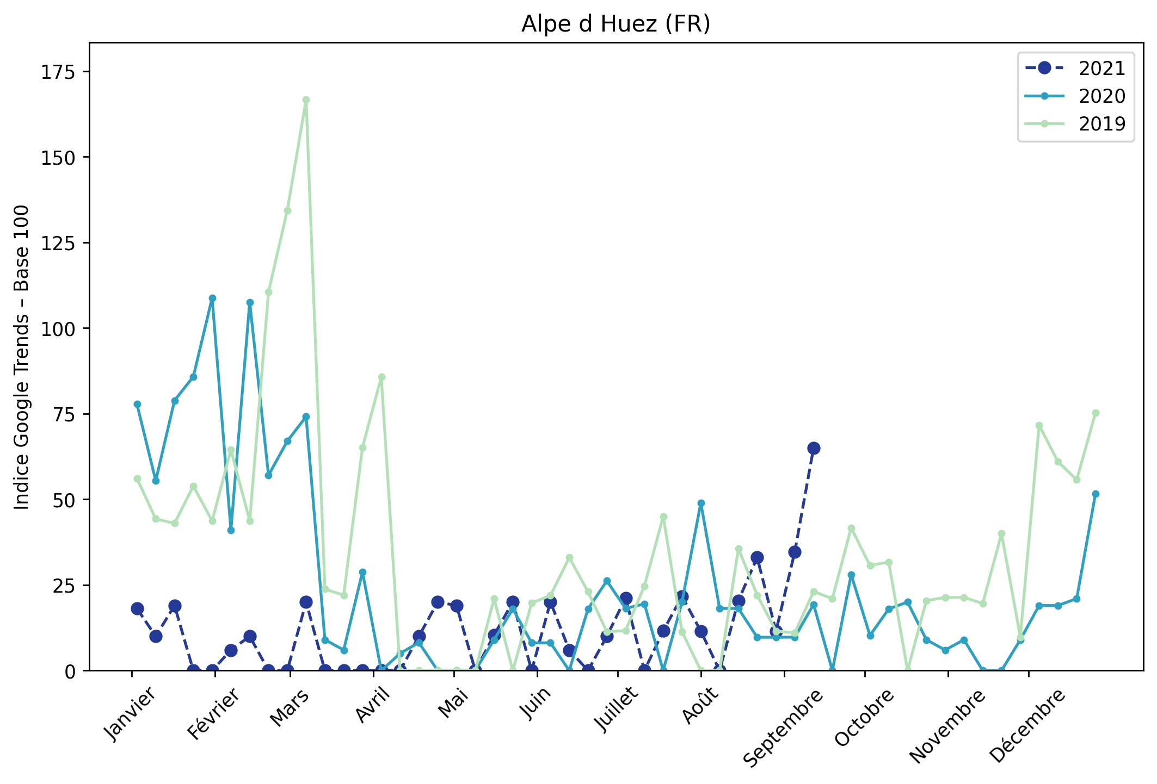
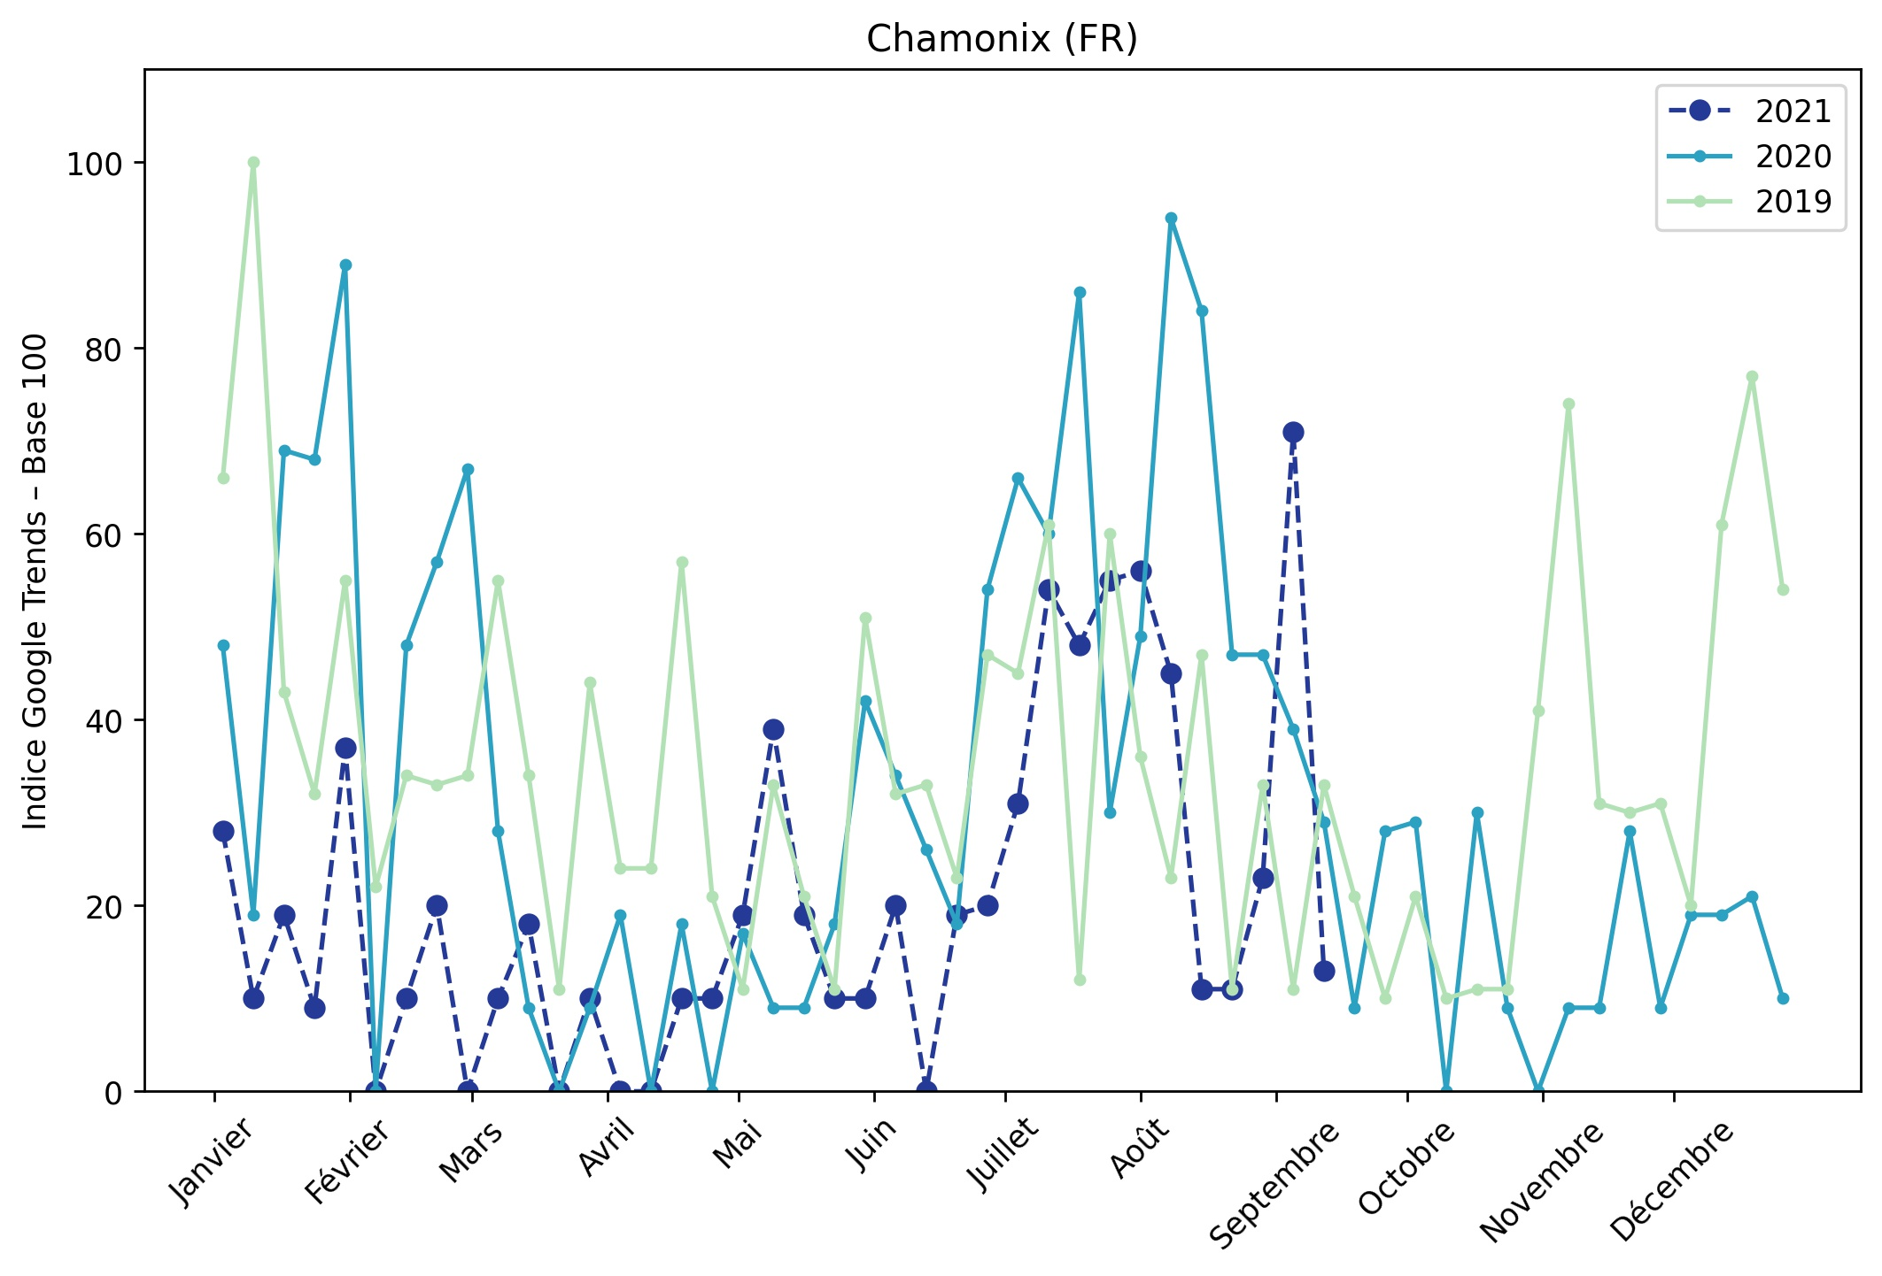
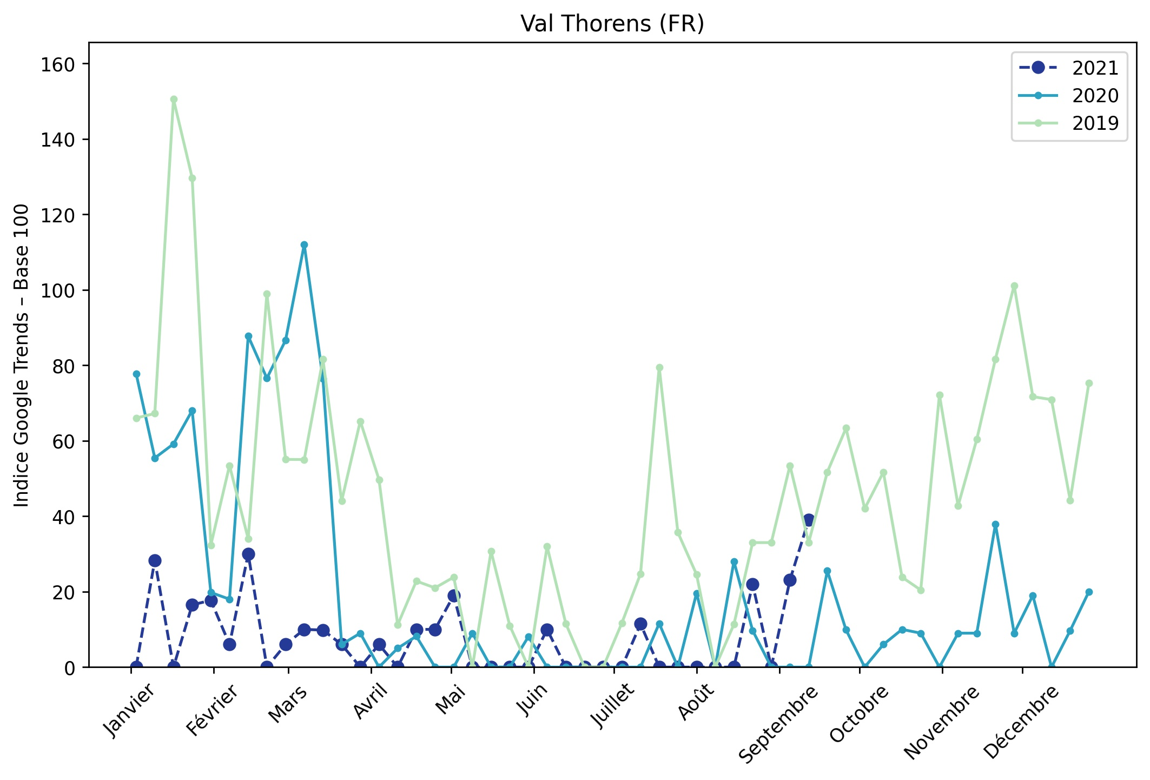
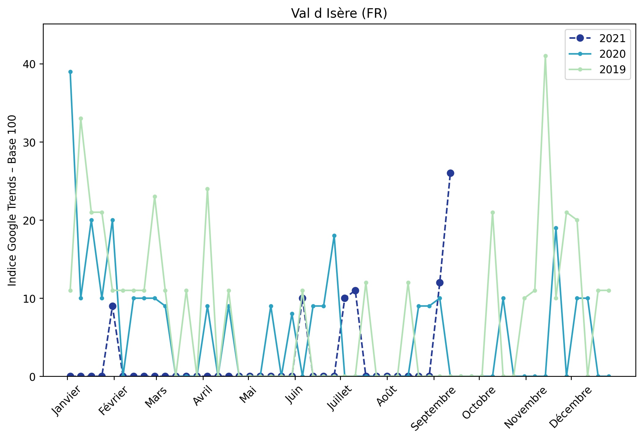
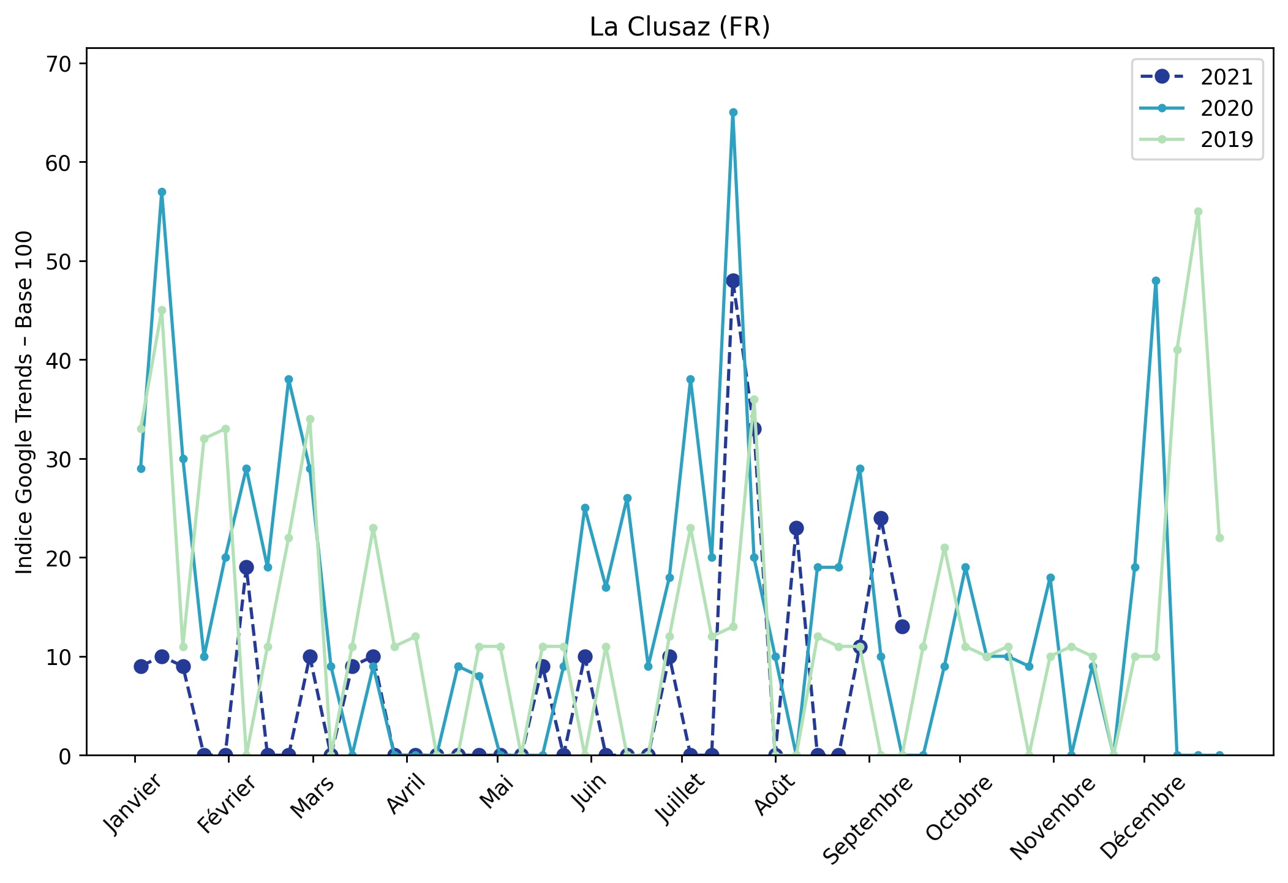
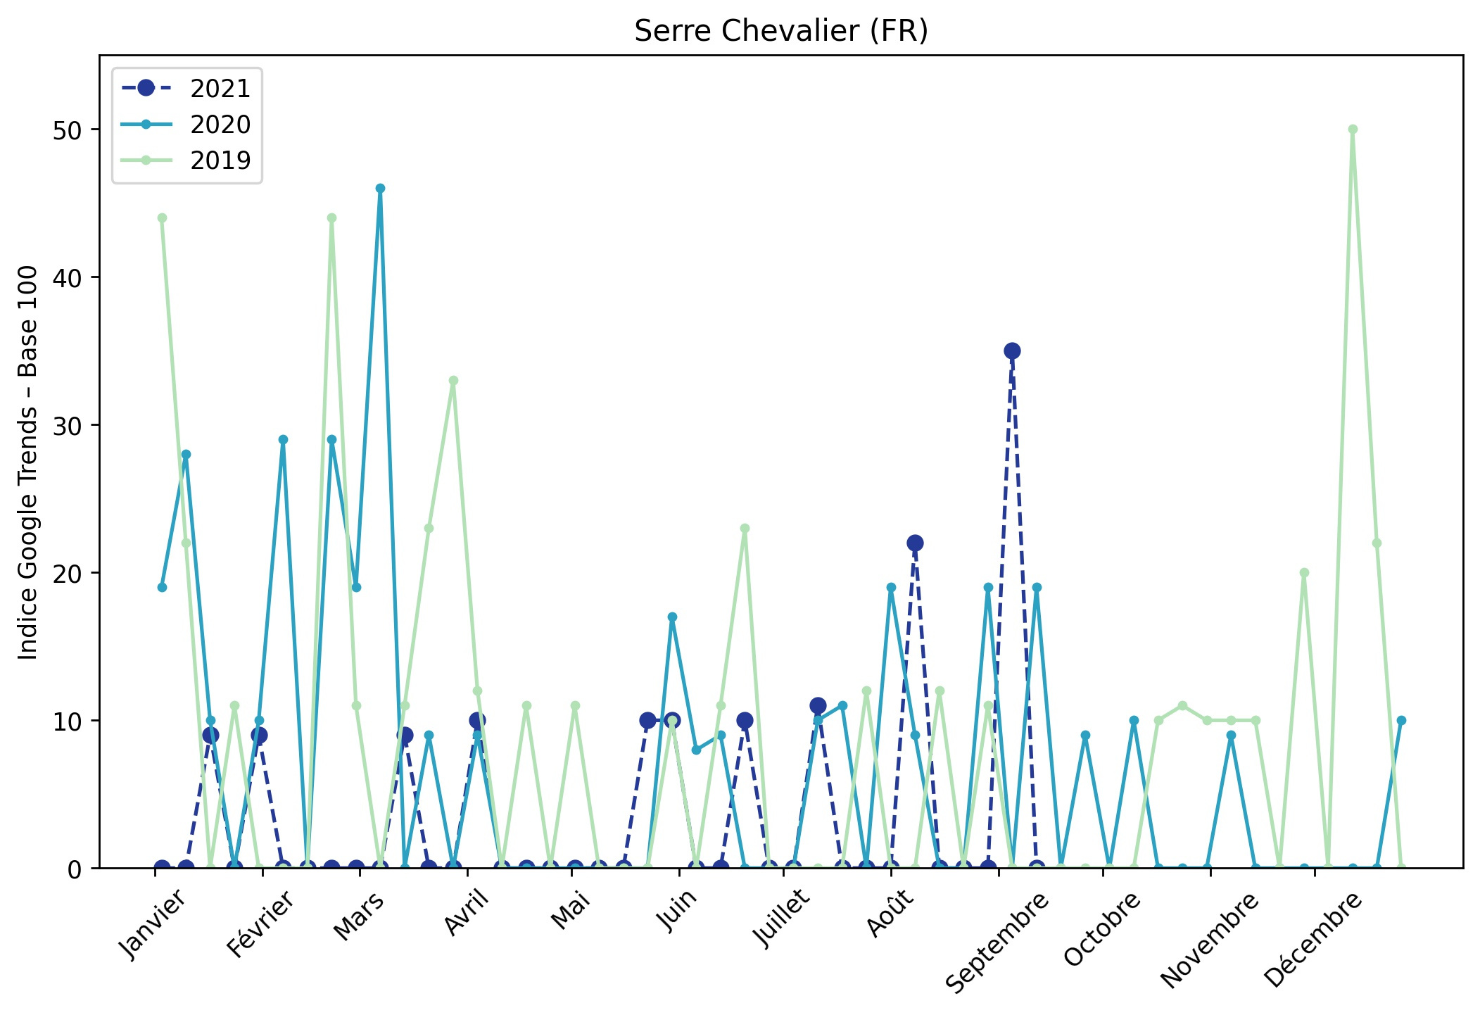
Indice hebdomadaire des tendances de recherches . Rubrique Montagne

Slide 11
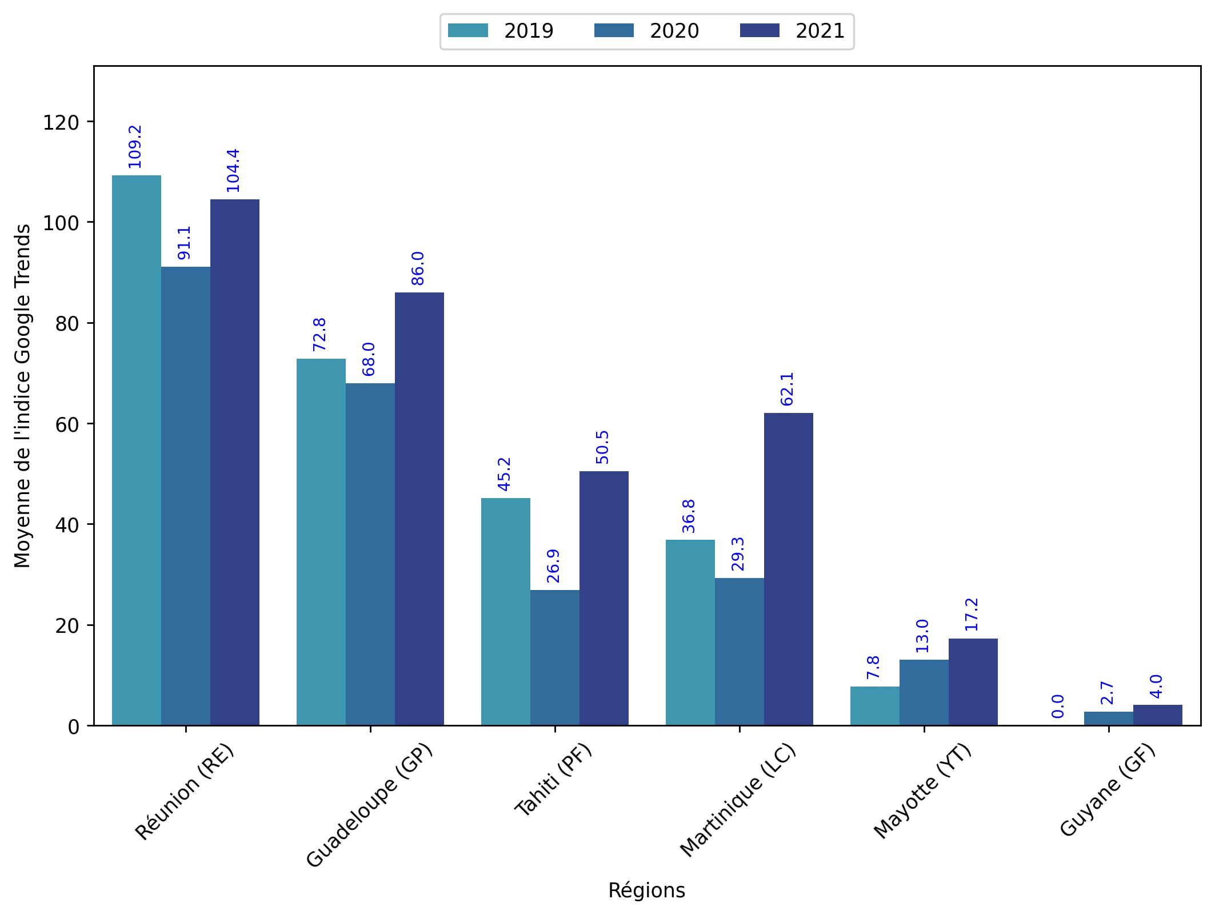
Indice hebdomadaire des tendances de recherches . Rubrique OutreMer

Slide 12
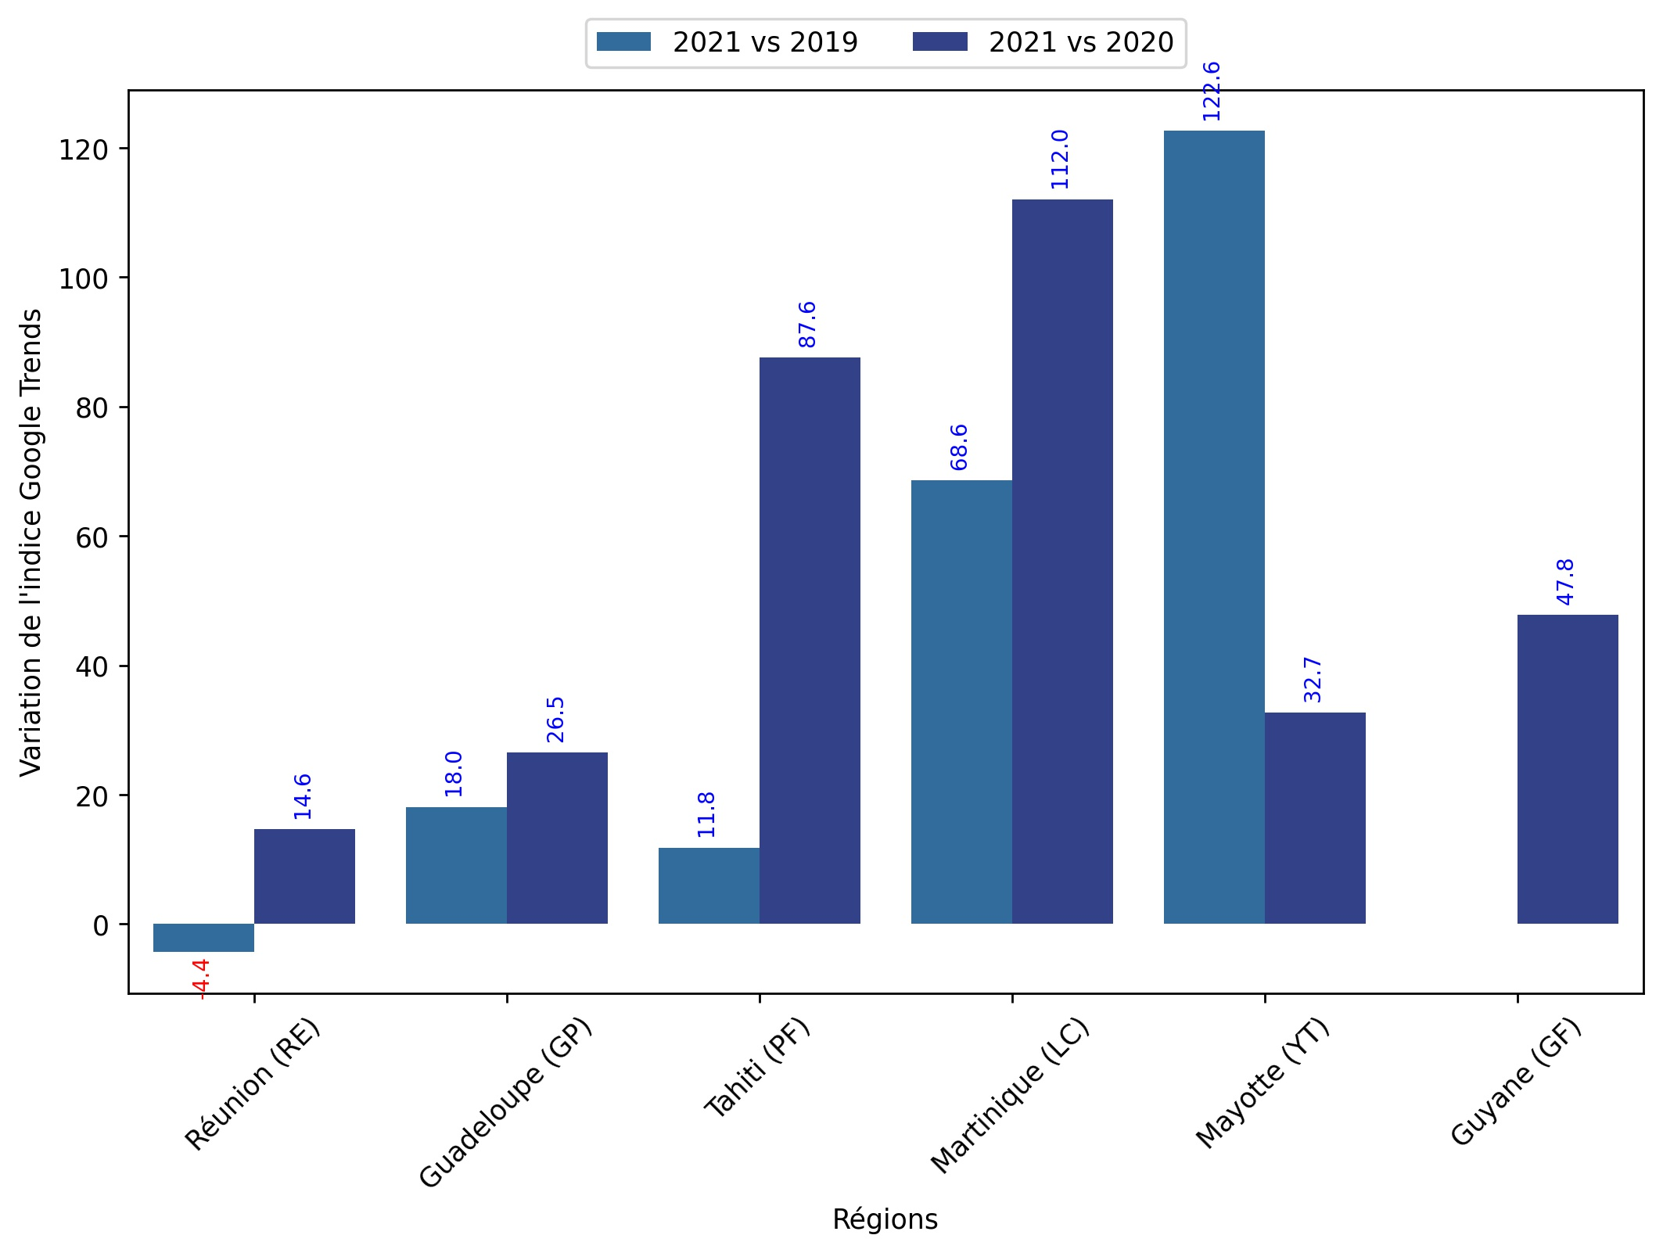
Indice hebdomadaire des tendances de recherches . Rubrique OutreMer

Slide 13
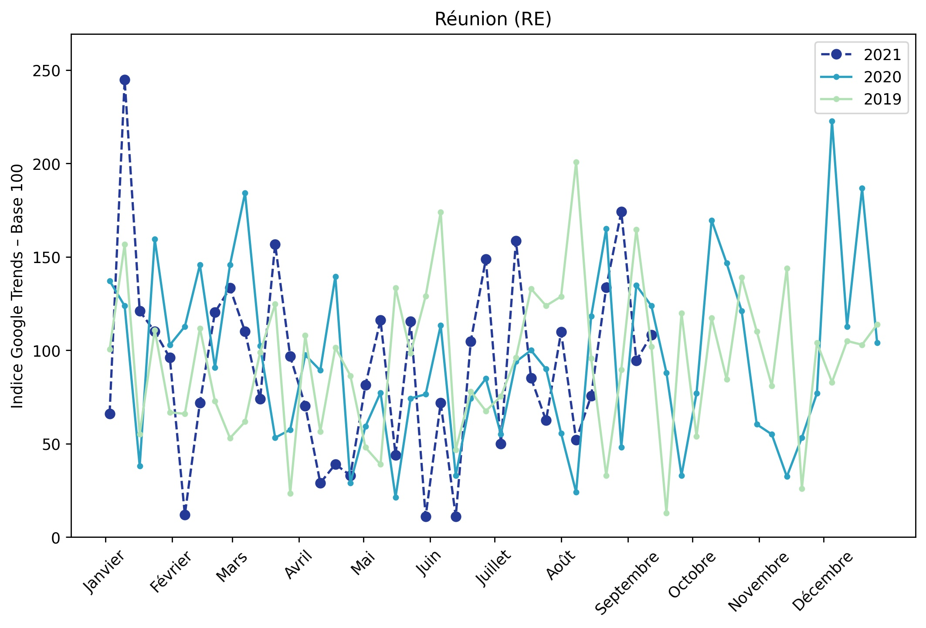
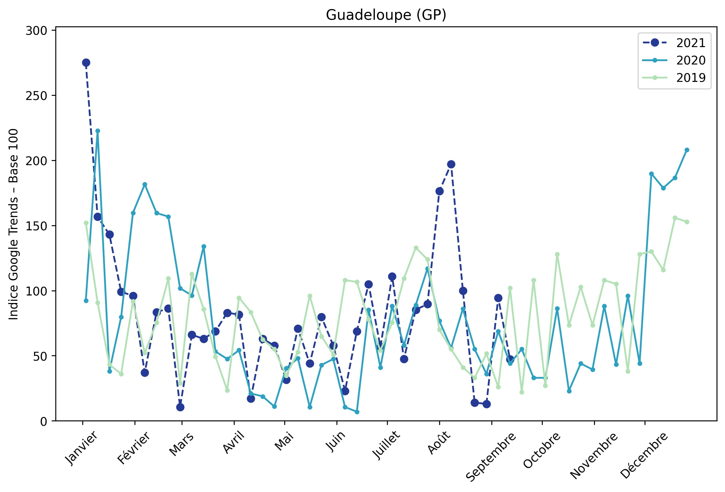
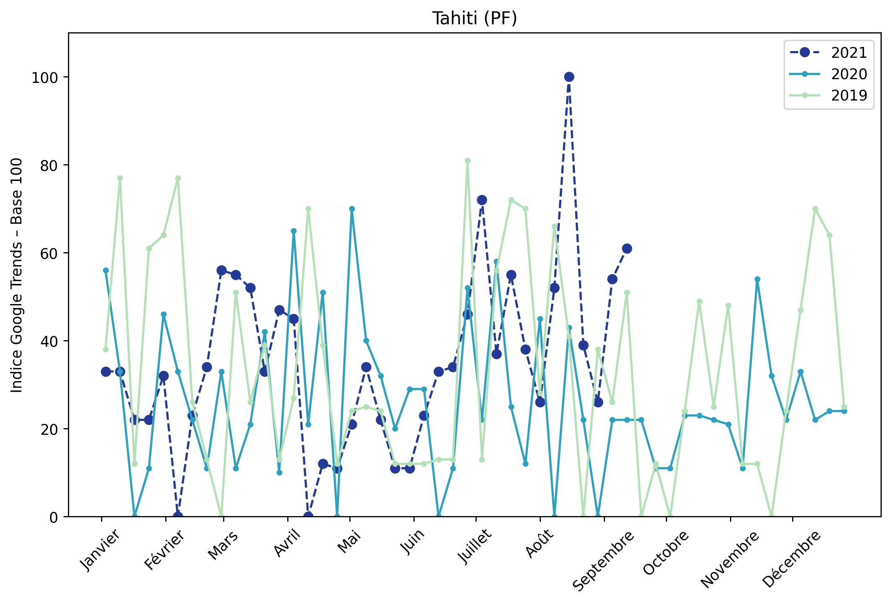
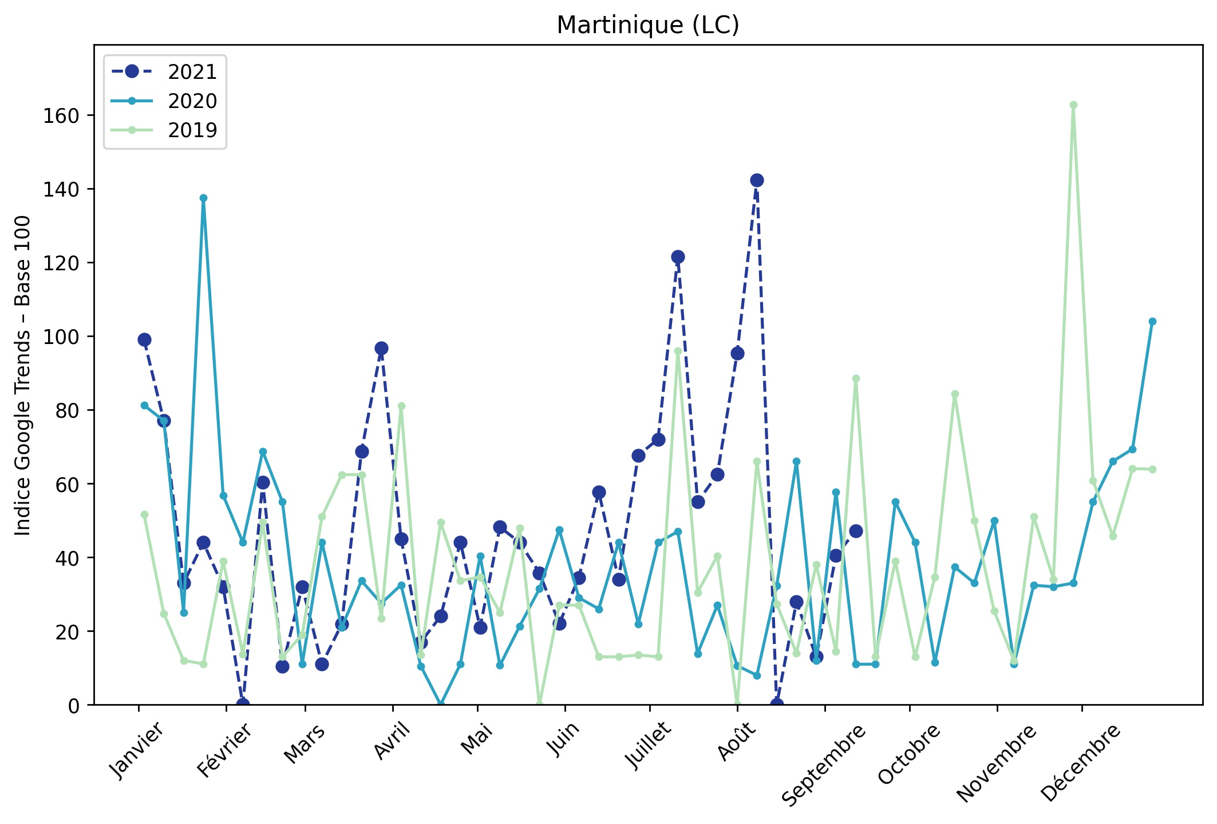
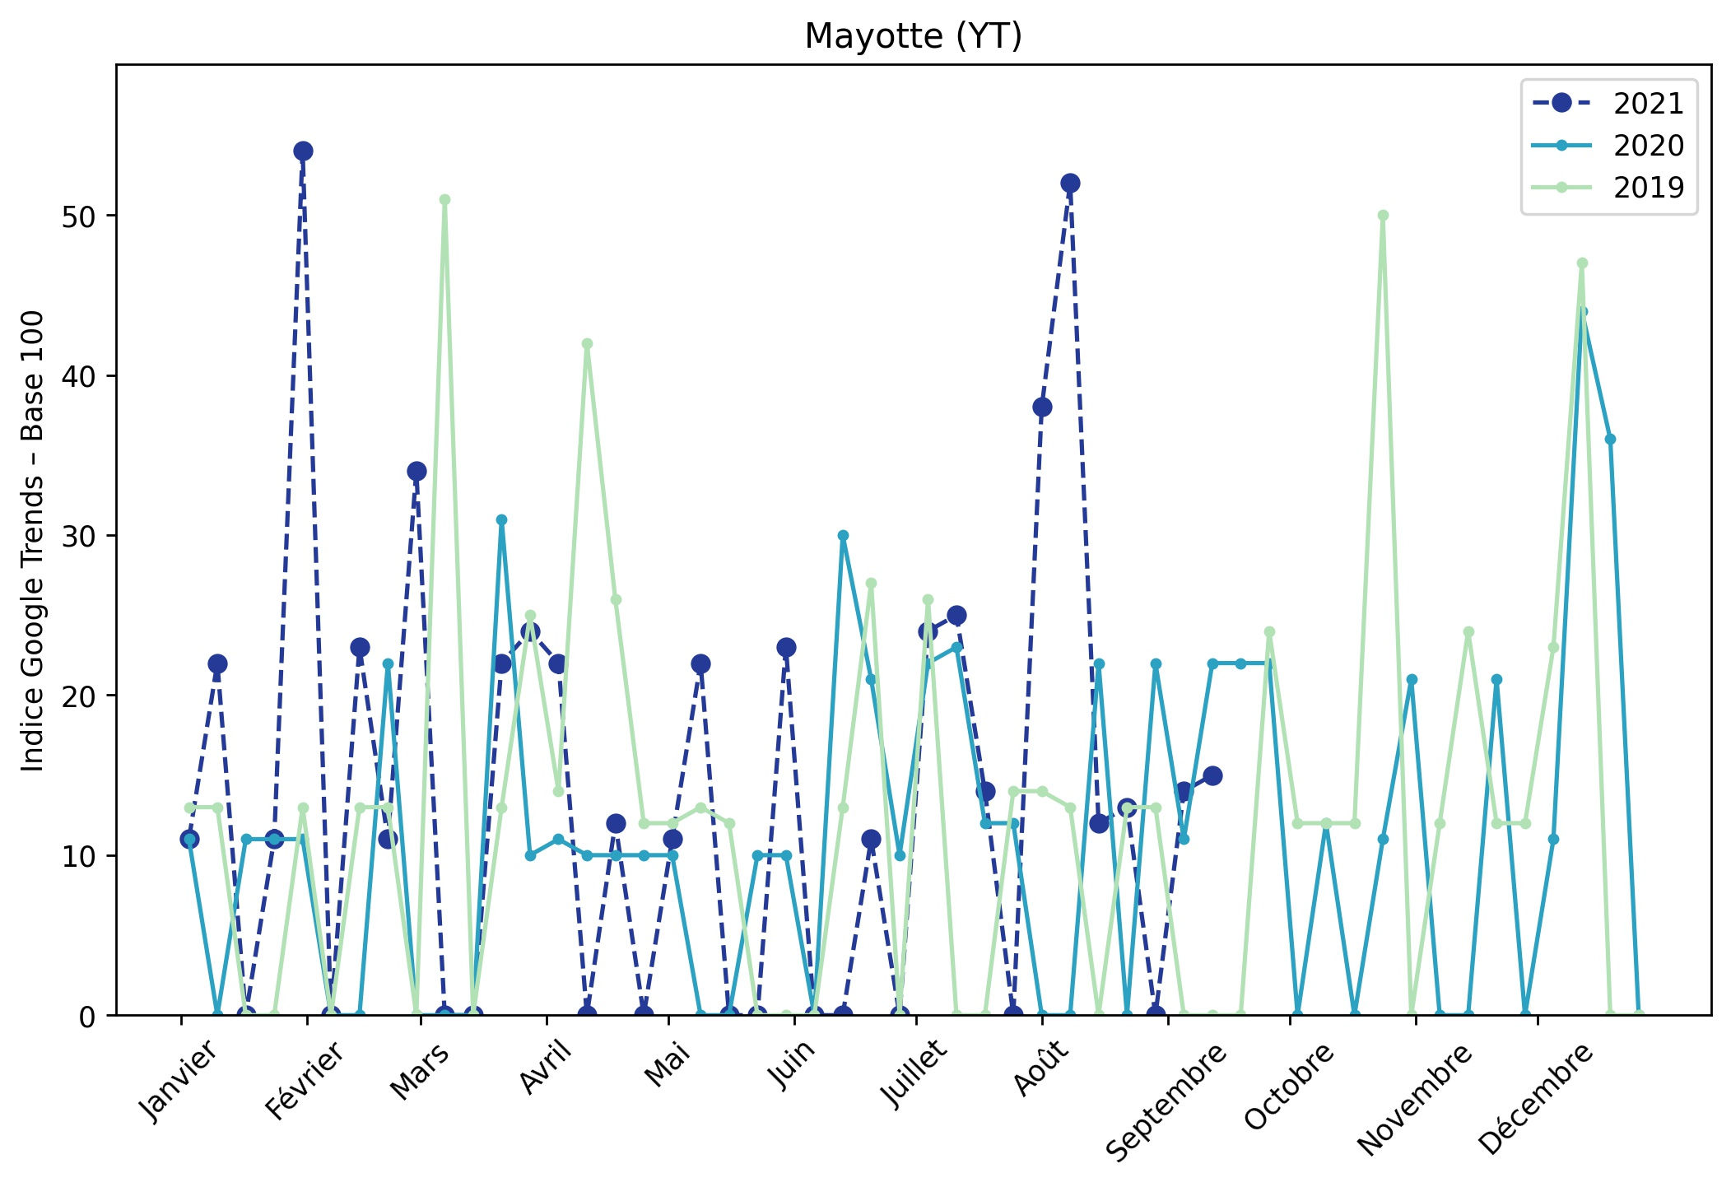
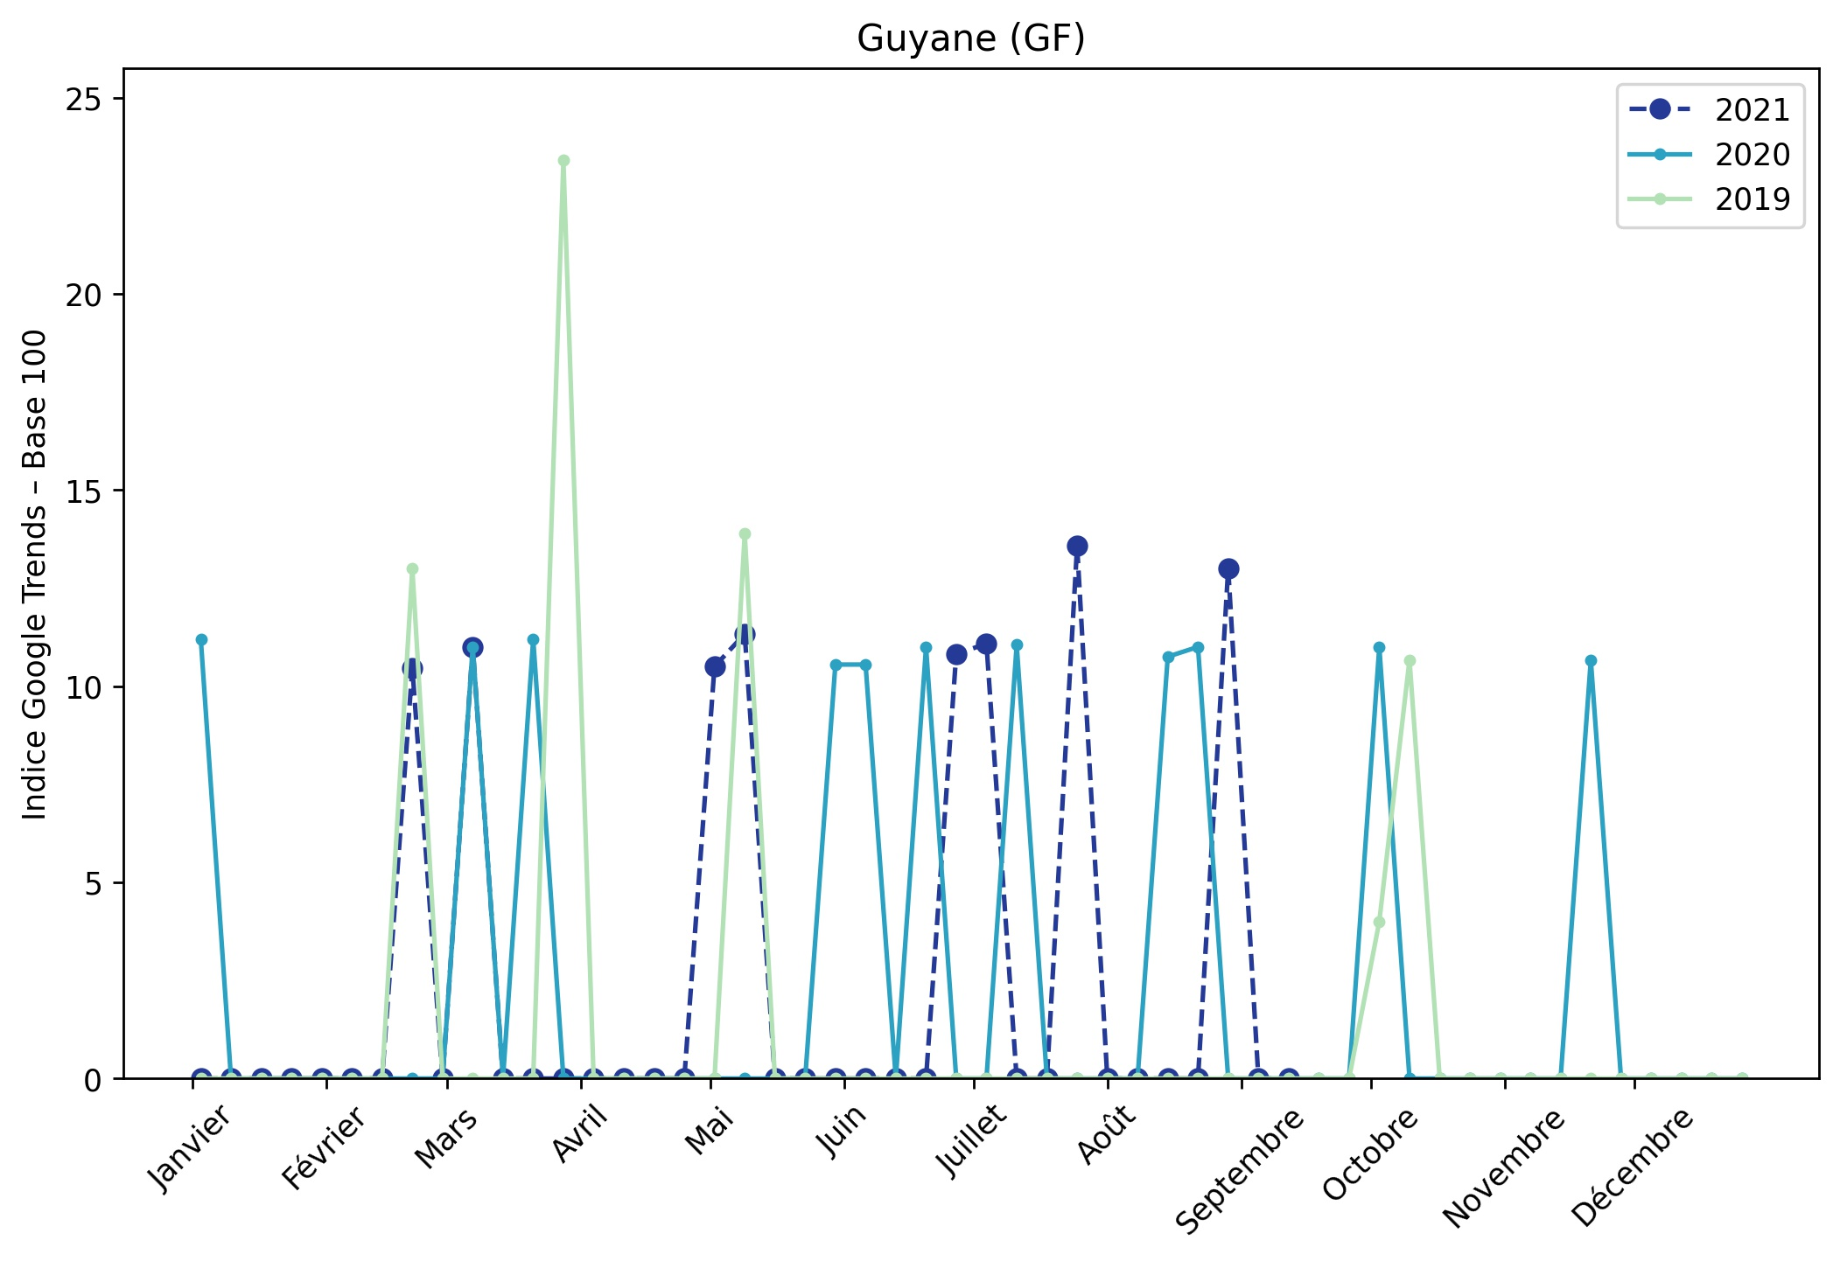
Indice hebdomadaire des tendances de recherches . Rubrique OutreMer

Slide 14
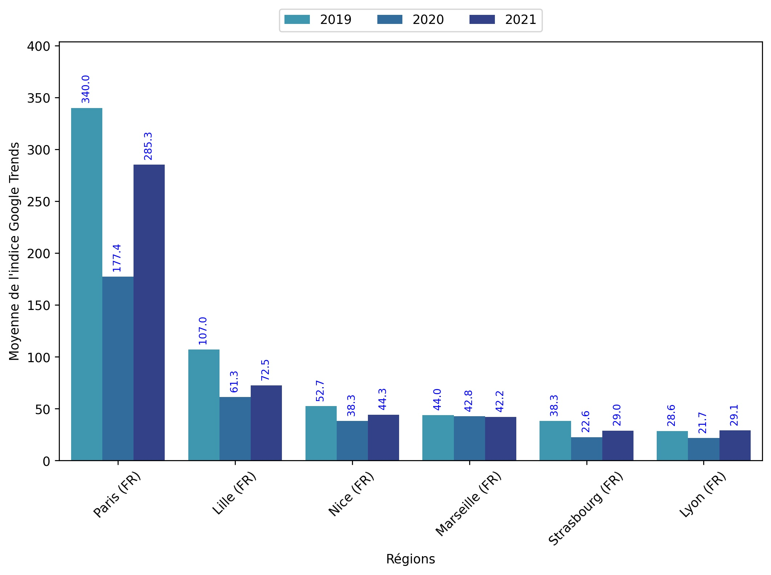
Indice hebdomadaire des tendances de recherches . Rubrique Urbain

Slide 15
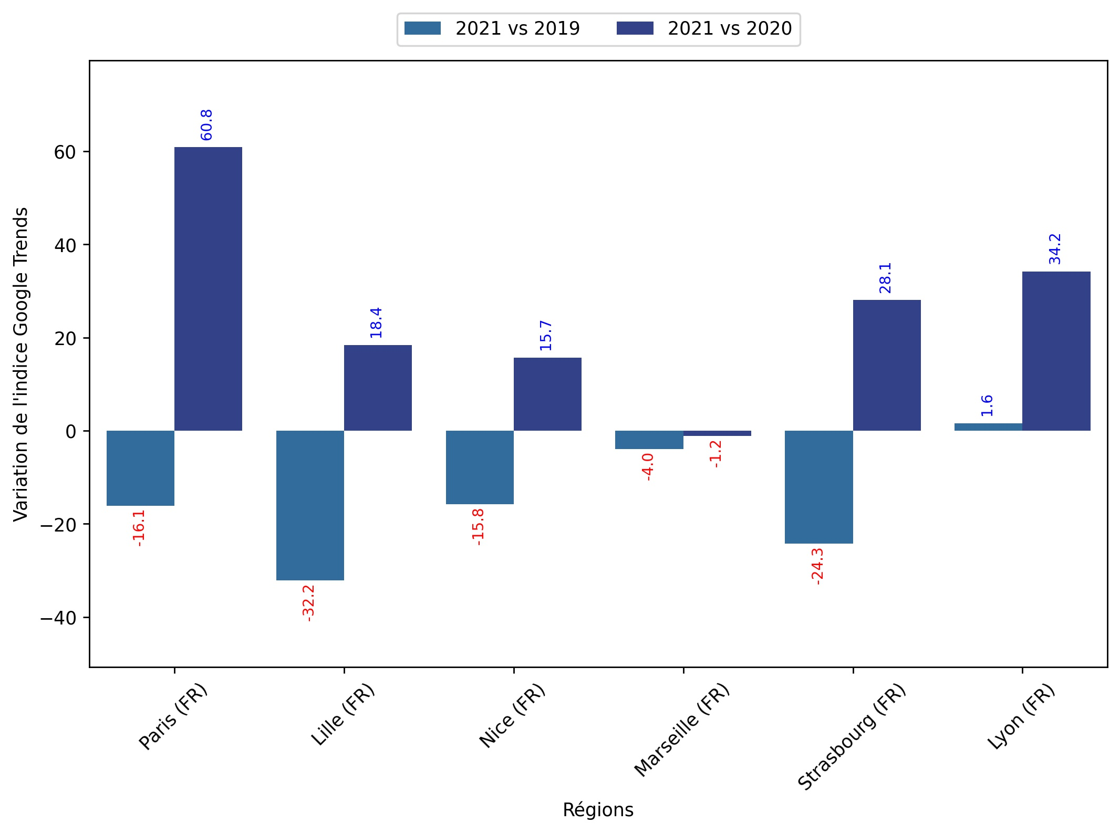
Indice hebdomadaire des tendances de recherches . Rubrique Urbain

Slide 16
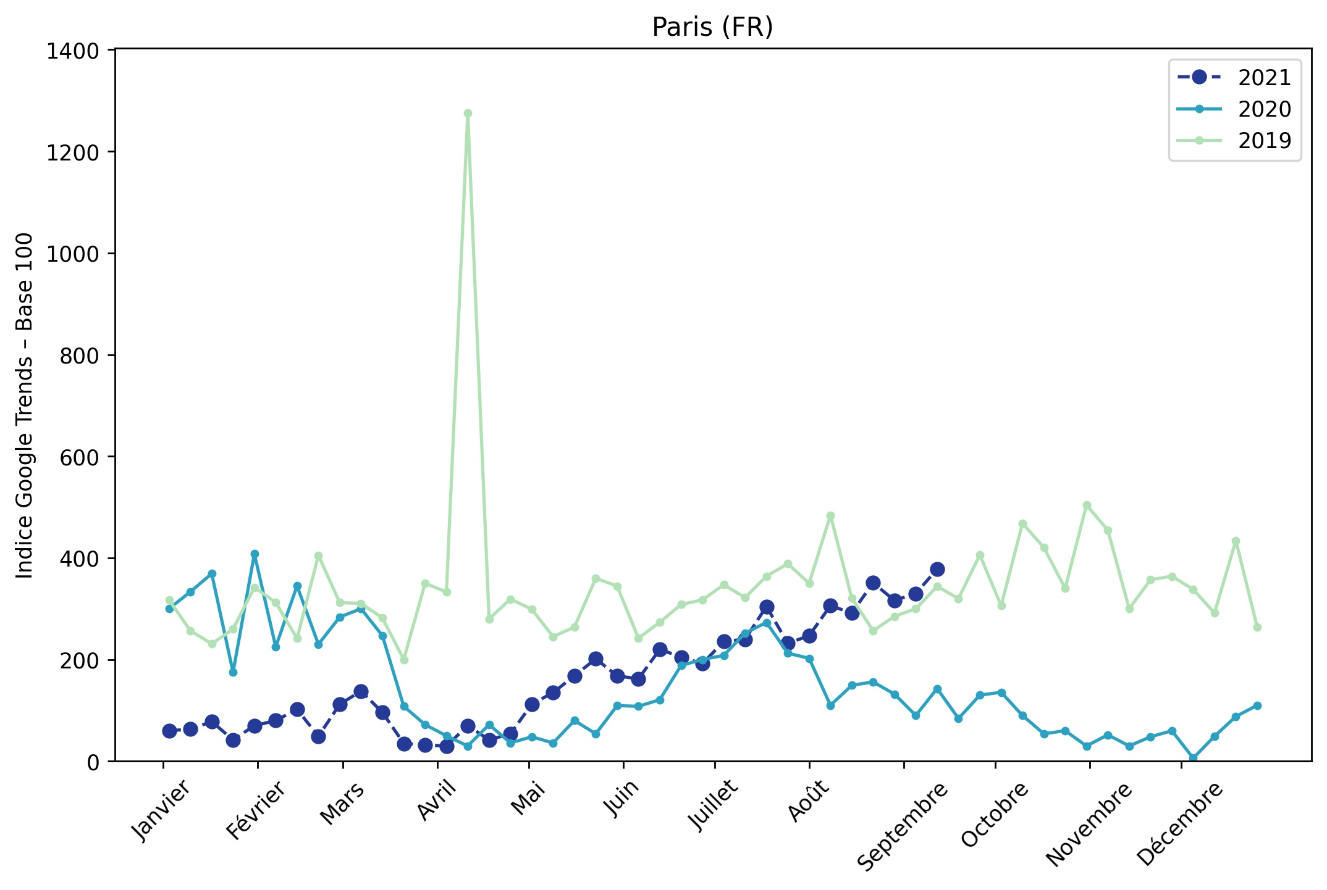
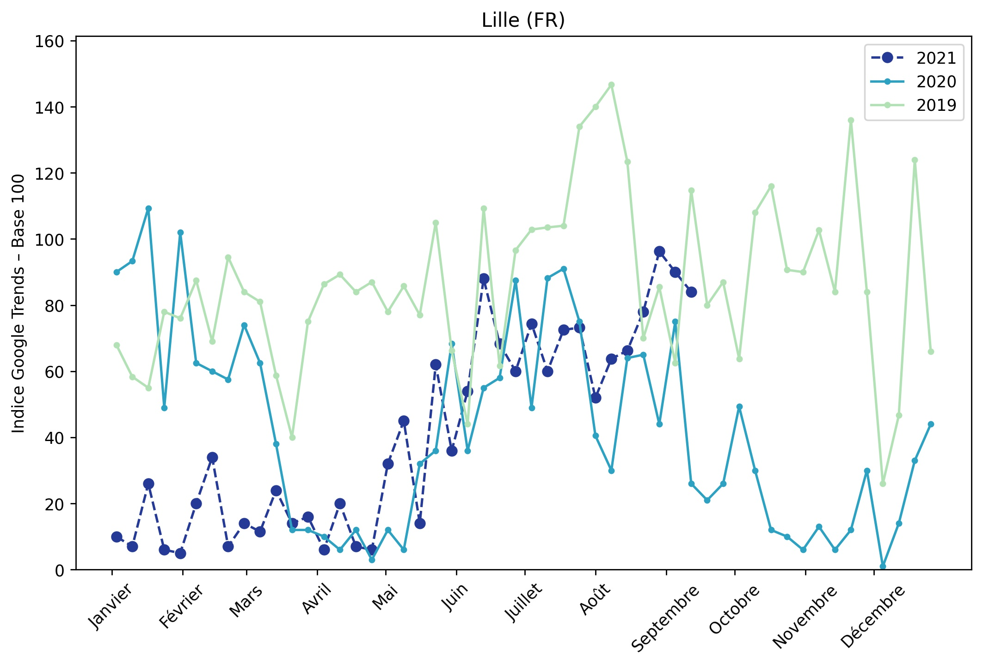
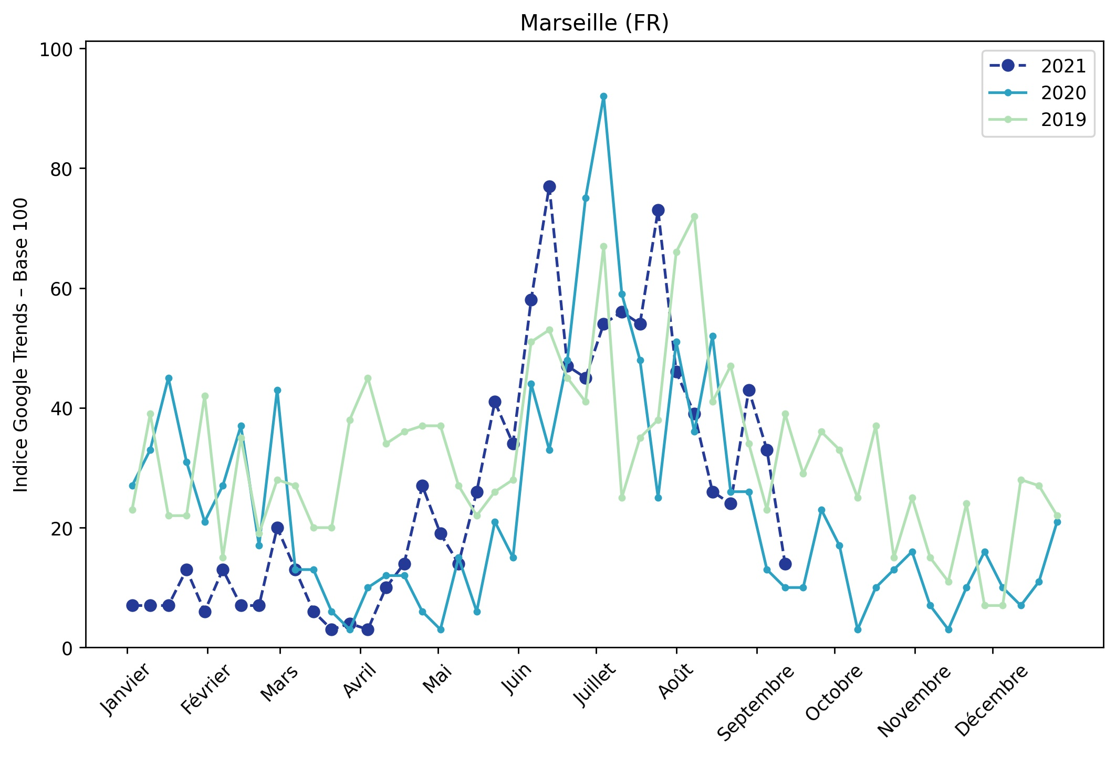
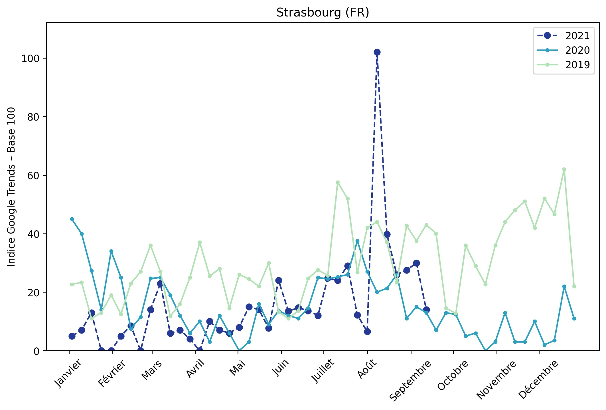
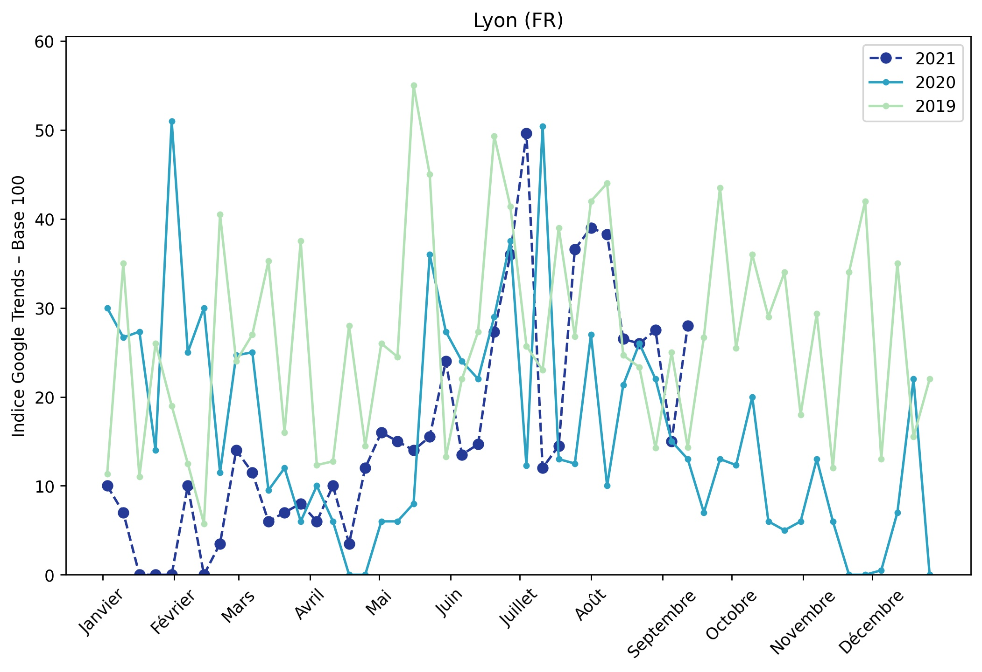
Indice hebdomadaire des tendances de recherches . Rubrique Urbain

